Slide 1
HyperCRX-IntelliOps： 赋能开源洞察及开源运营的 全面自动化工具
队伍：X-Team
成员：王衍童、谢思怡

Slide 2
目录
01
背景意义
02
项目概述
03
技术框架及重难点
04
功能实现及演示
05
开源实践

Slide 3
背景意义
01

Slide 4

HyperCRX-IntelliOps：赋能开源洞察及开源运营的全面自动化工具
在全球开源软件项目不断增长的背景下，GitHub已成为全球最大的开源平台，托管的代码仓库数量已达到4.2亿个。2023年，GitHub的日志数据量突破14亿条，进一步巩固了其作为现代软件开发核心枢纽的地位。
这个庞大而活跃的开源平台不仅为软件开发者提供了一个协作环境，也为研究人员提供了丰富的数据资源和广泛的研究领域。
GitHub平台的数据涵盖了从个人开发者的贡献模式、团队协作方式，到项目维护和社区健康状况等多个维度，为开发者行为、社区发展等问题的研究提供了独特的视角。
通过对这些数据的深入分析，可以获得关于开源生态的宝贵洞察以及为开源项目的健康运营提供有力帮助。

Slide 5
HyperCRX-IntelliOps：赋能开源洞察及开源运营的全面自动化工具
然而目前已有的一些开源洞察工具，如StarHistory展示了开源项目的star历史曲线；OSSInsight利用TiDB数据库提供GitHub数据的实时分析和可视化；Argo通过GitHub的GraphQL API获取项目交流历史并转化为易于理解的折线图；GitQ作为浏览器插件，以徽章形式展示源代码和项目维护的关键指标。
然而，这些工具在功能的广度、深度及与GitHub平台的集成度上均存在一定局限性，大多数工具仅提供某一特定维度的洞察，难以为用户提供对项目全局状态和开发者长期活动模式的全面视图。
此外，这些工具对于用户而言，智能性和自动化程度有限。

Slide 6

HyperCRX-IntelliOps：赋能开源洞察及开源运营的全面自动化工具
因此，我们设计实现了HyperCRX-IntelliOps，赋能开源洞察及开源运营的全面自动化工具。
这是一款专为GitHub平台设计的浏览器扩展插件，旨在为用户提供实时的项目和开发者活动数据深度洞察，提升用户开源体验。并进行了智能化和自动化场景的探索，为开源社区的数字化运营与分析提供有力支持。

Slide 7
项目概述
02

Slide 8
HyperCRX-IntelliOps：赋能开源洞察及开源运营的全面自动化工具
HyperCRX是一款专为GitHub平台设计的浏览器扩展插件，旨在为用户提供实时的项目和开发者洞察。
当用户在GitHub页面浏览时，本工具能够提供基于项目和开发者活动数据的深度洞察信息。
这些洞察来源于OpenDigger中的语义分析和项目行为度量。
除了常规的指标，如issue、star、pr和fork等等，还创新性地引入了活跃度和 OpenRank作为洞察分析的评价指标，并深入挖掘项目生态及开发者的社区参与情况等关联信息，进一步丰富了用户对项目及开发者的理解。

Slide 9
HyperCRX-IntelliOps：赋能开源洞察及开源运营的全面自动化工具
HyperCRX采用独创的按需加载机制，并将可视化的HTML元素无缝嵌入GitHub界面，通过浏览器扩展的内容脚本功能，自动注入到目标网页的特定位置。使用户无需离开平台即可获取全面的项目和开发者的洞察信息。支持中英双语切换。
引入大语言模型技术，深入探索其在 GitHub 平台中的智能化应用场景，成功实现智能洞察与分析功能。
此外，还对开源平台中将存储库作为文档网站的文档存储库这一场景进行了探索，优化了文档贡献流程，简化操作，实现了自动化运营的目标。
本工具共提供超20种不同的功能，其中16种不同的可视化图表，以及2种项目和开发者深入洞察信息的展示，为项目和开发者提供全方位不同纬度的洞察信息可视化。集成大语言功能的OSS-GPT功能提供基础开放领域问答、项目文档摘要生成、自动代码注释生成以及自动化项目洞察分析能力，以及一项自动化文档贡献功能Fast-PR。

Slide 10
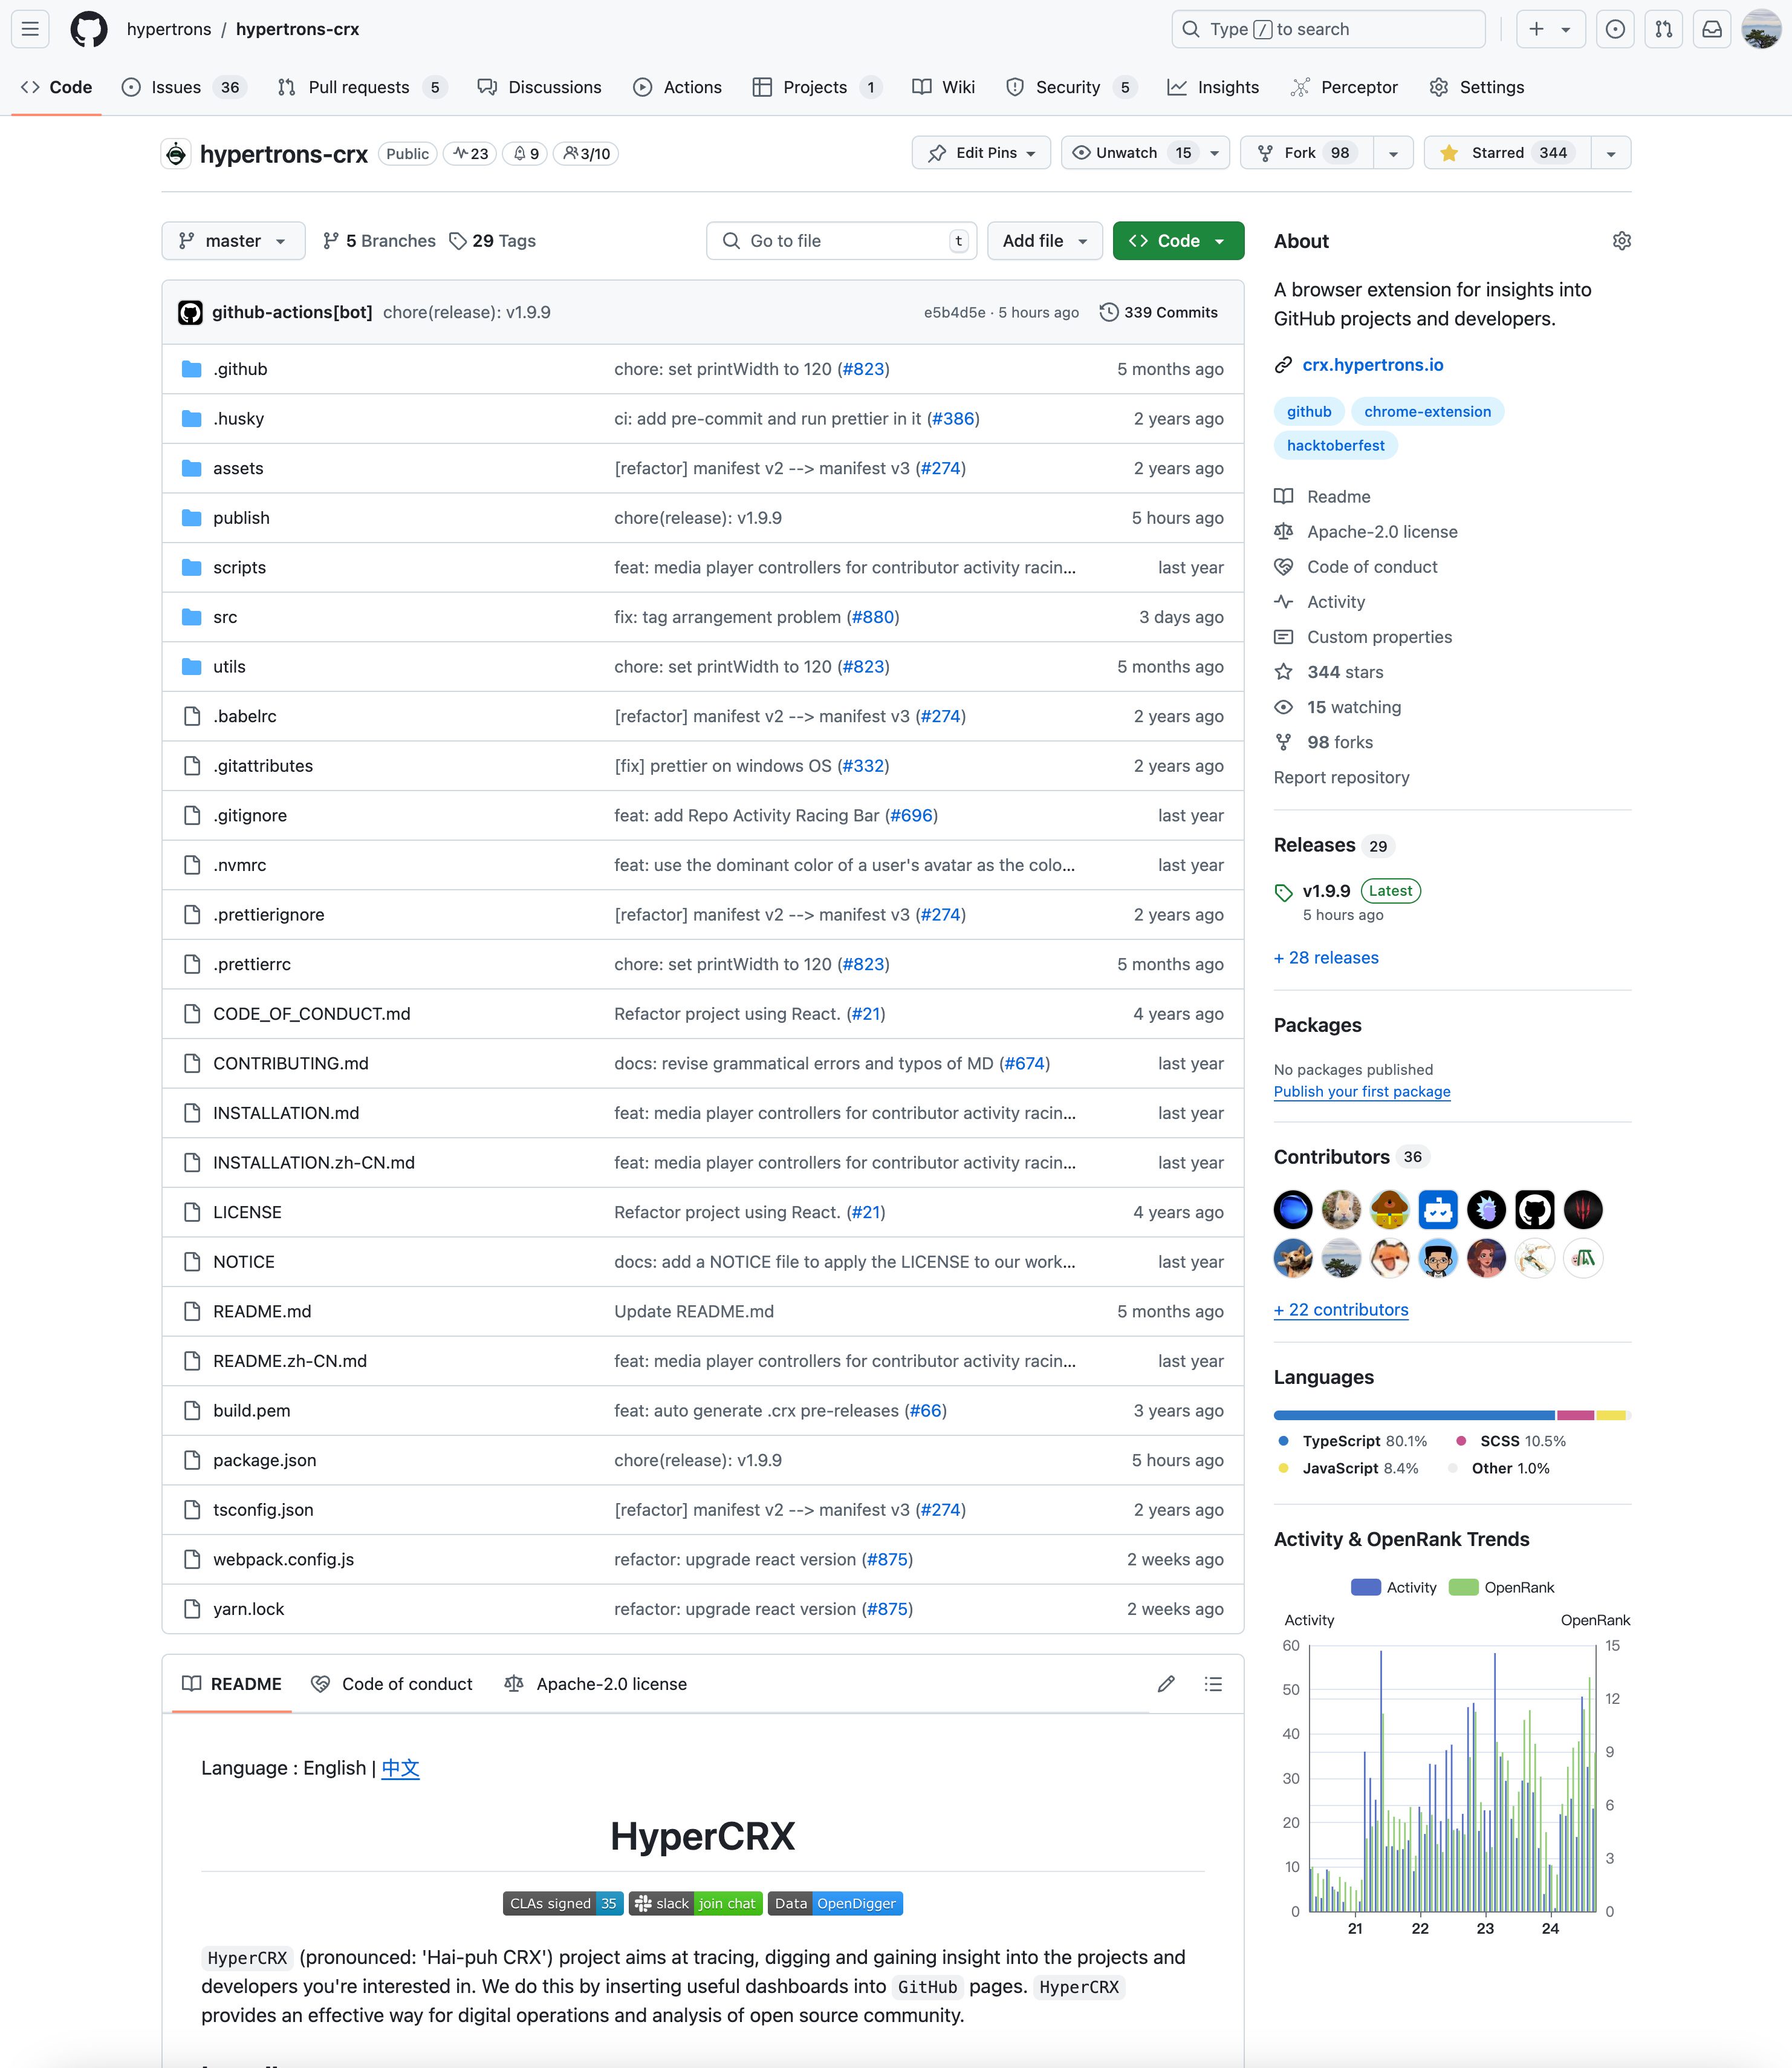



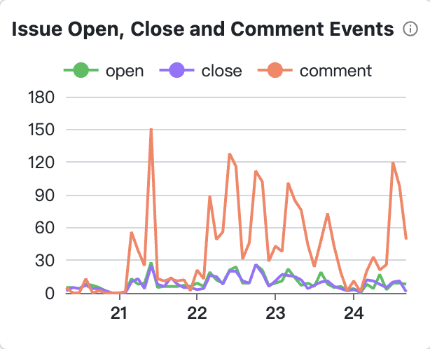
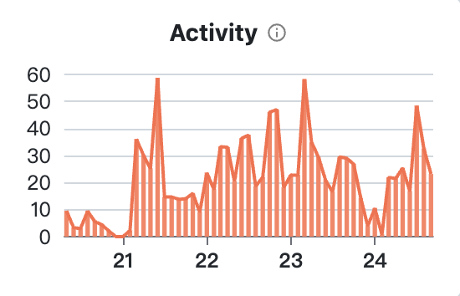
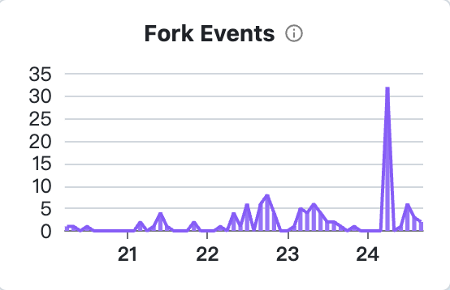
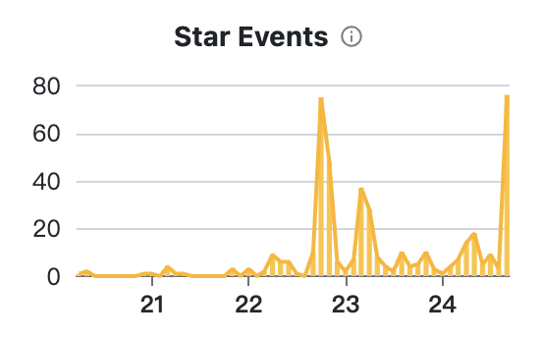
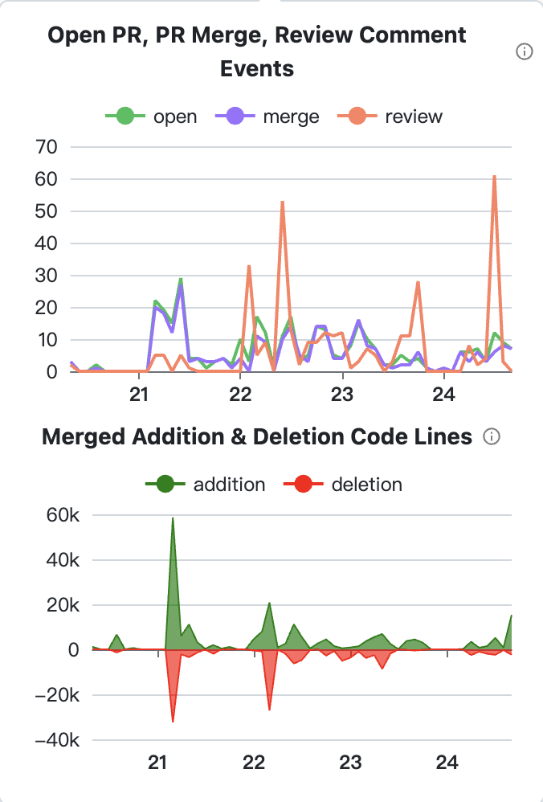
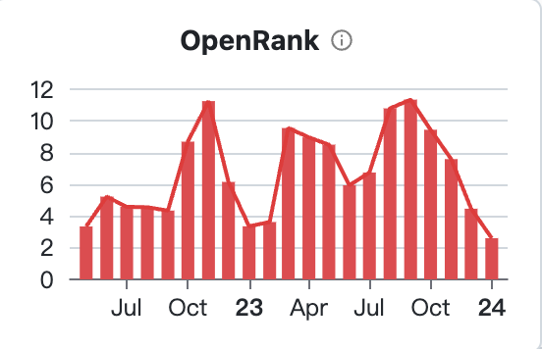
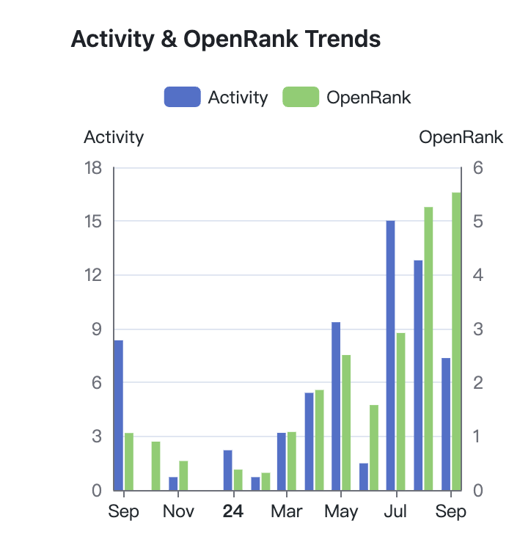
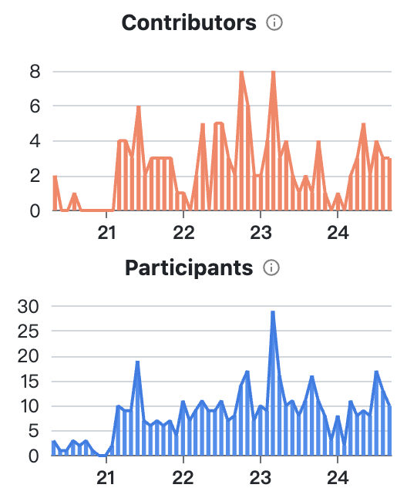
HyperCRX-IntelliOps：赋能开源洞察及开源运营的全面自动化工具
功能名字 | 编号
repo-issue-tooltip | 1
repo-pr-tooltip | 2
repo-fork-tooltip | 3
repo-star-tooltip | 4
repo-header-labels | 5，6，7
repo-activity-openrank-trends | 8
developer-activity-openrank-trends | 9
1
5
3
4
6
2
8
9
仓库
开发者
7
8

Slide 11
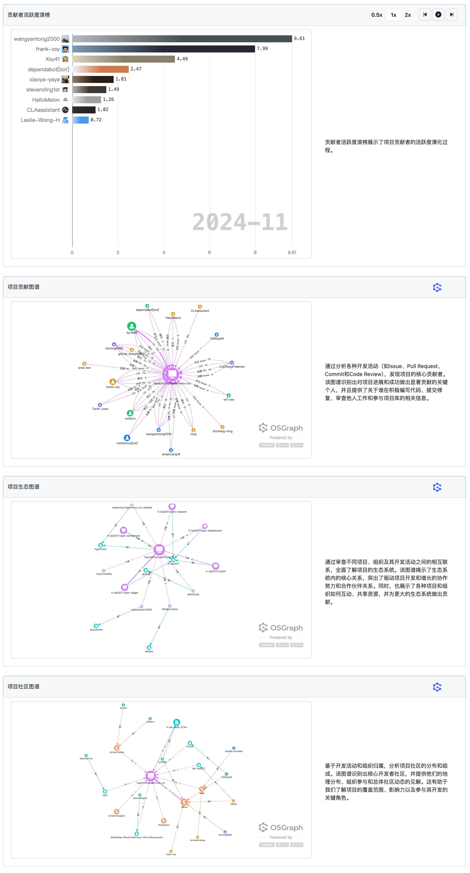
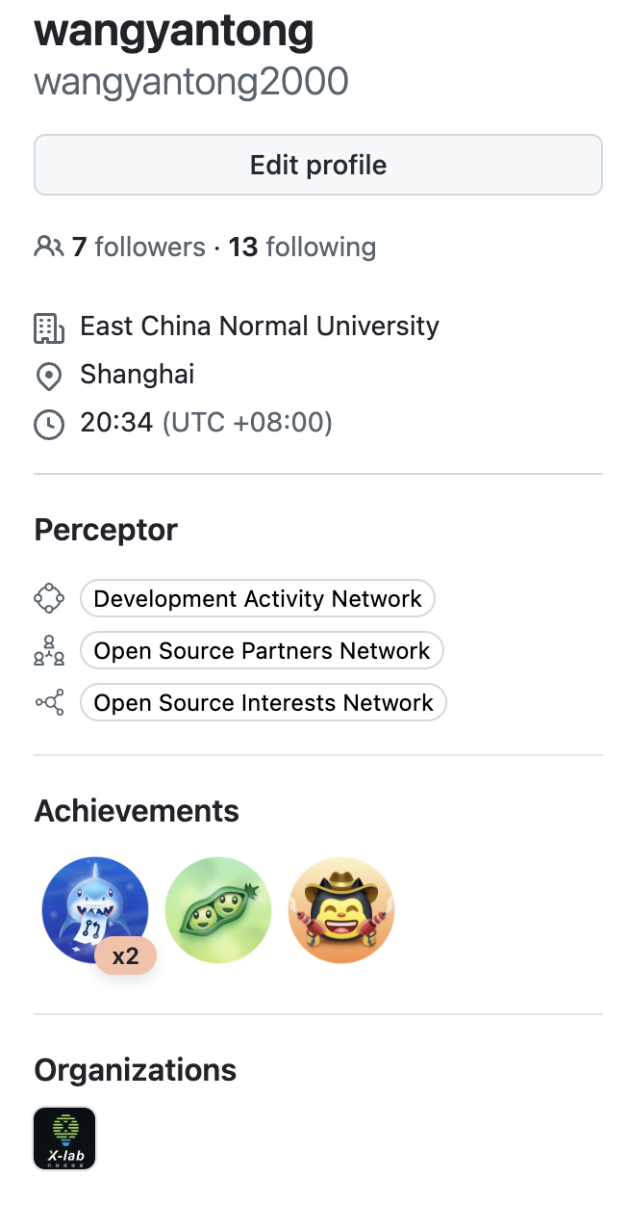
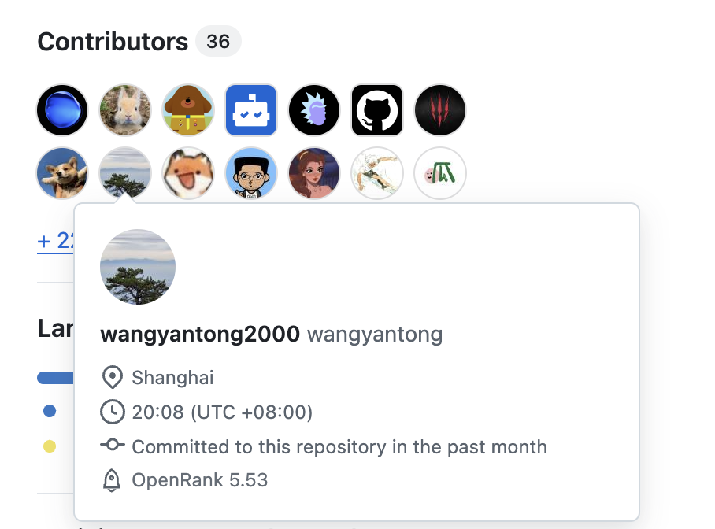
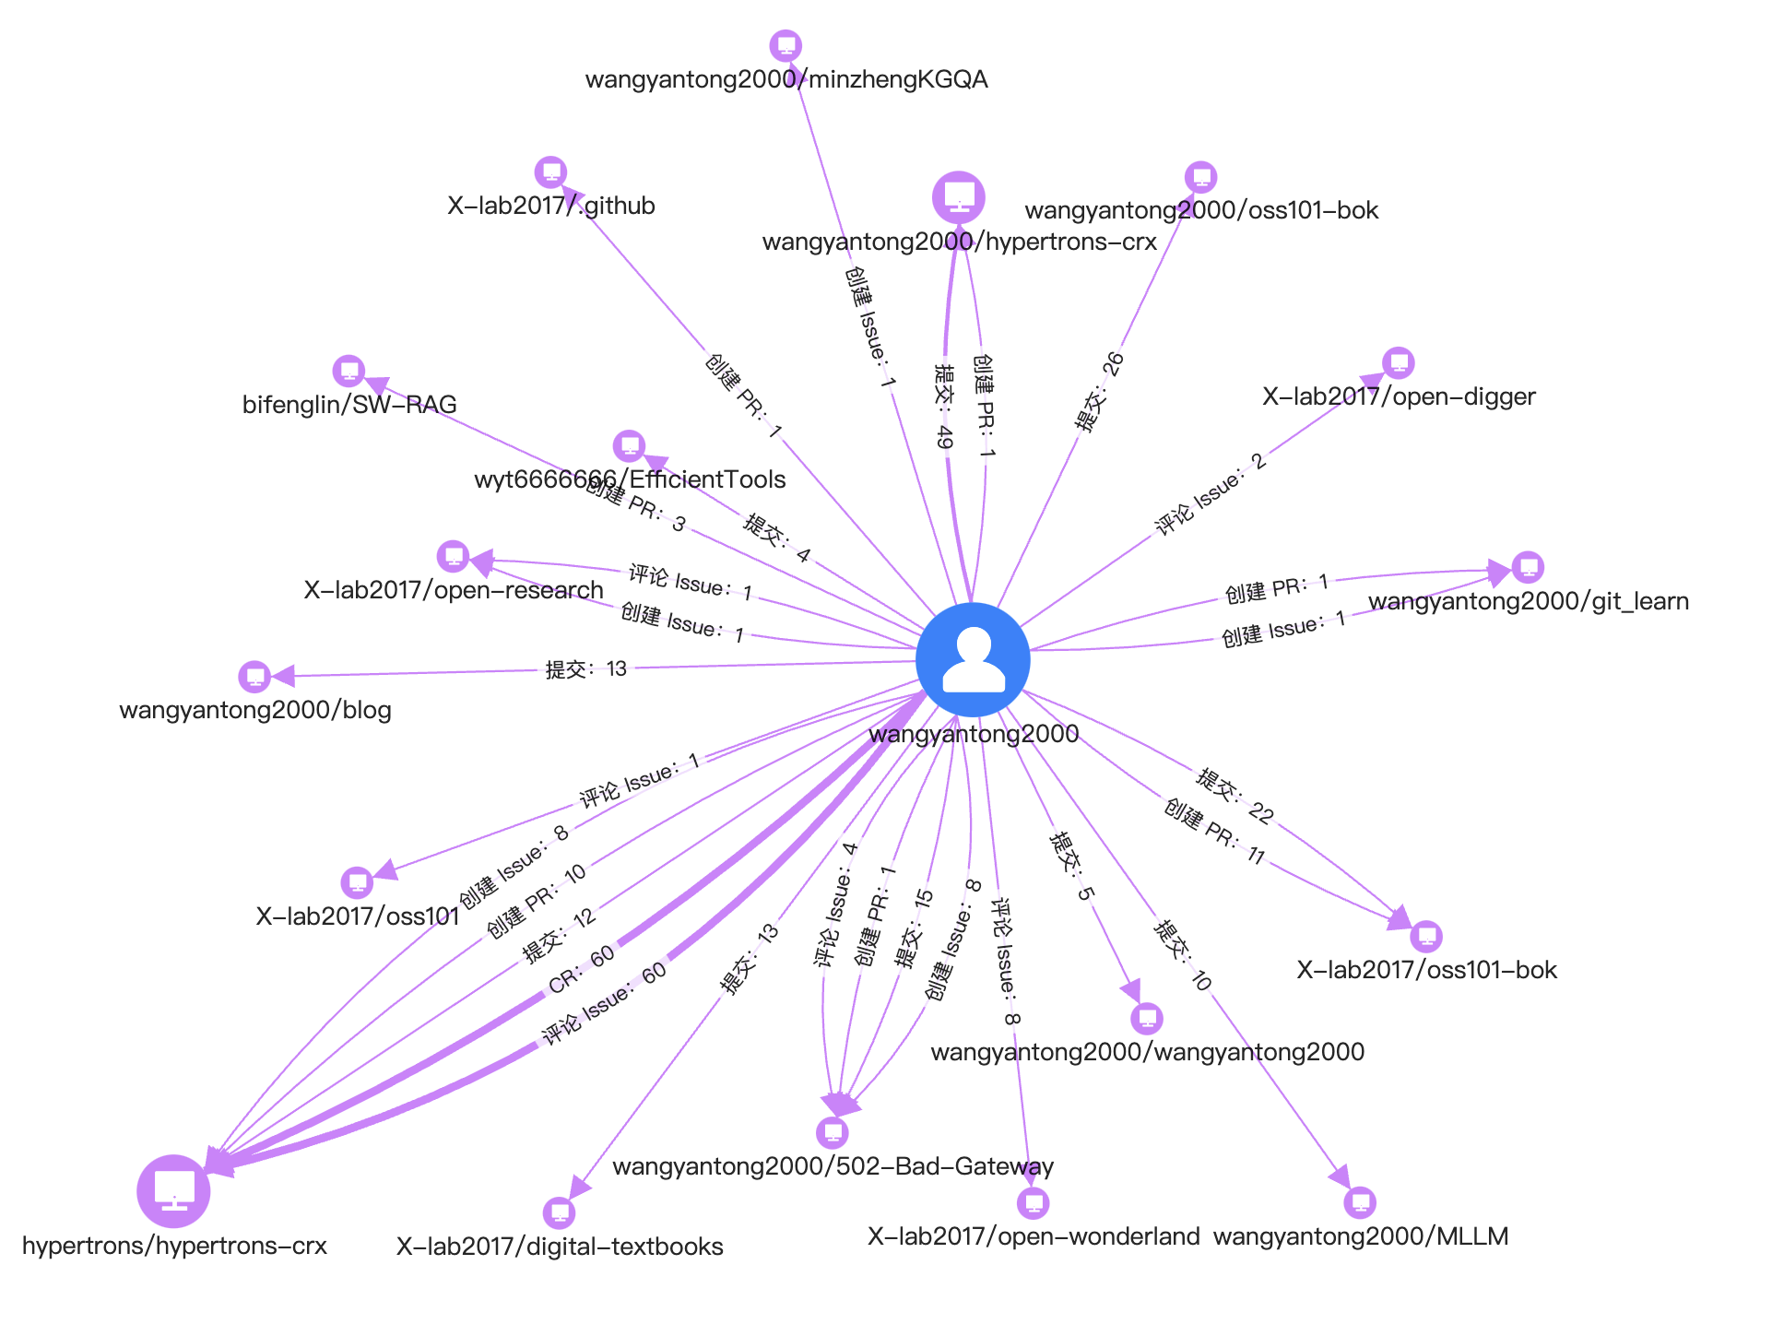
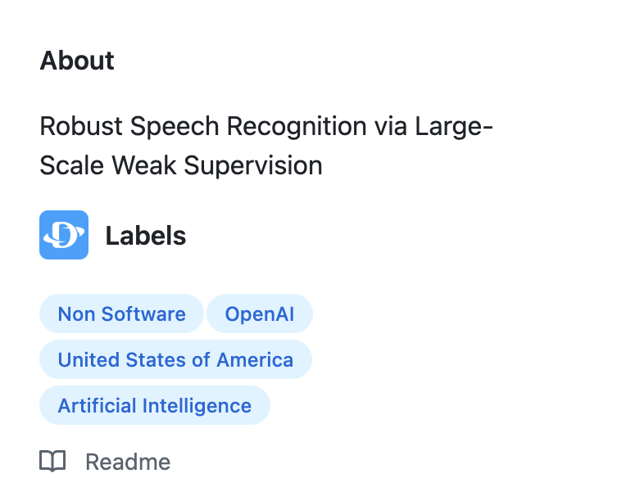
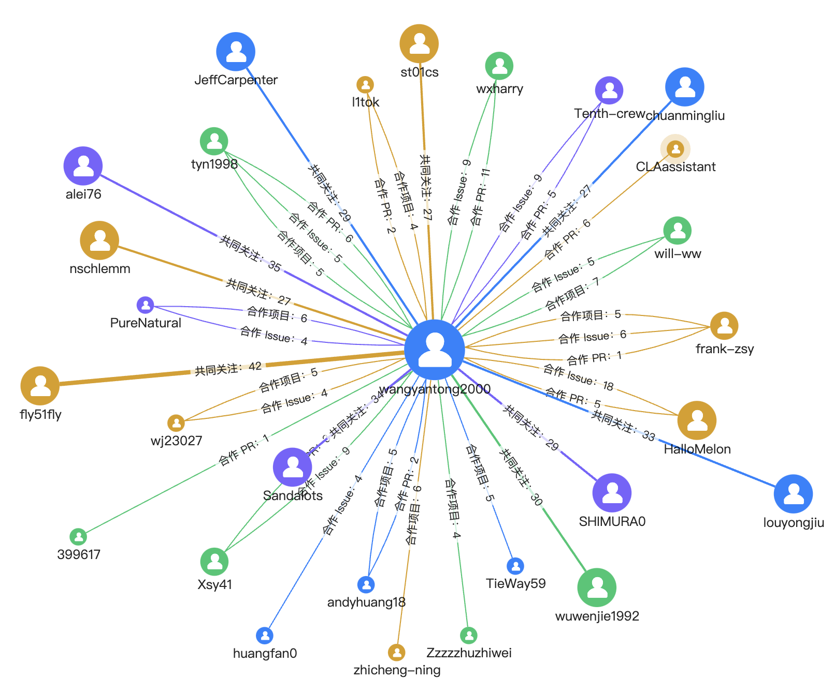
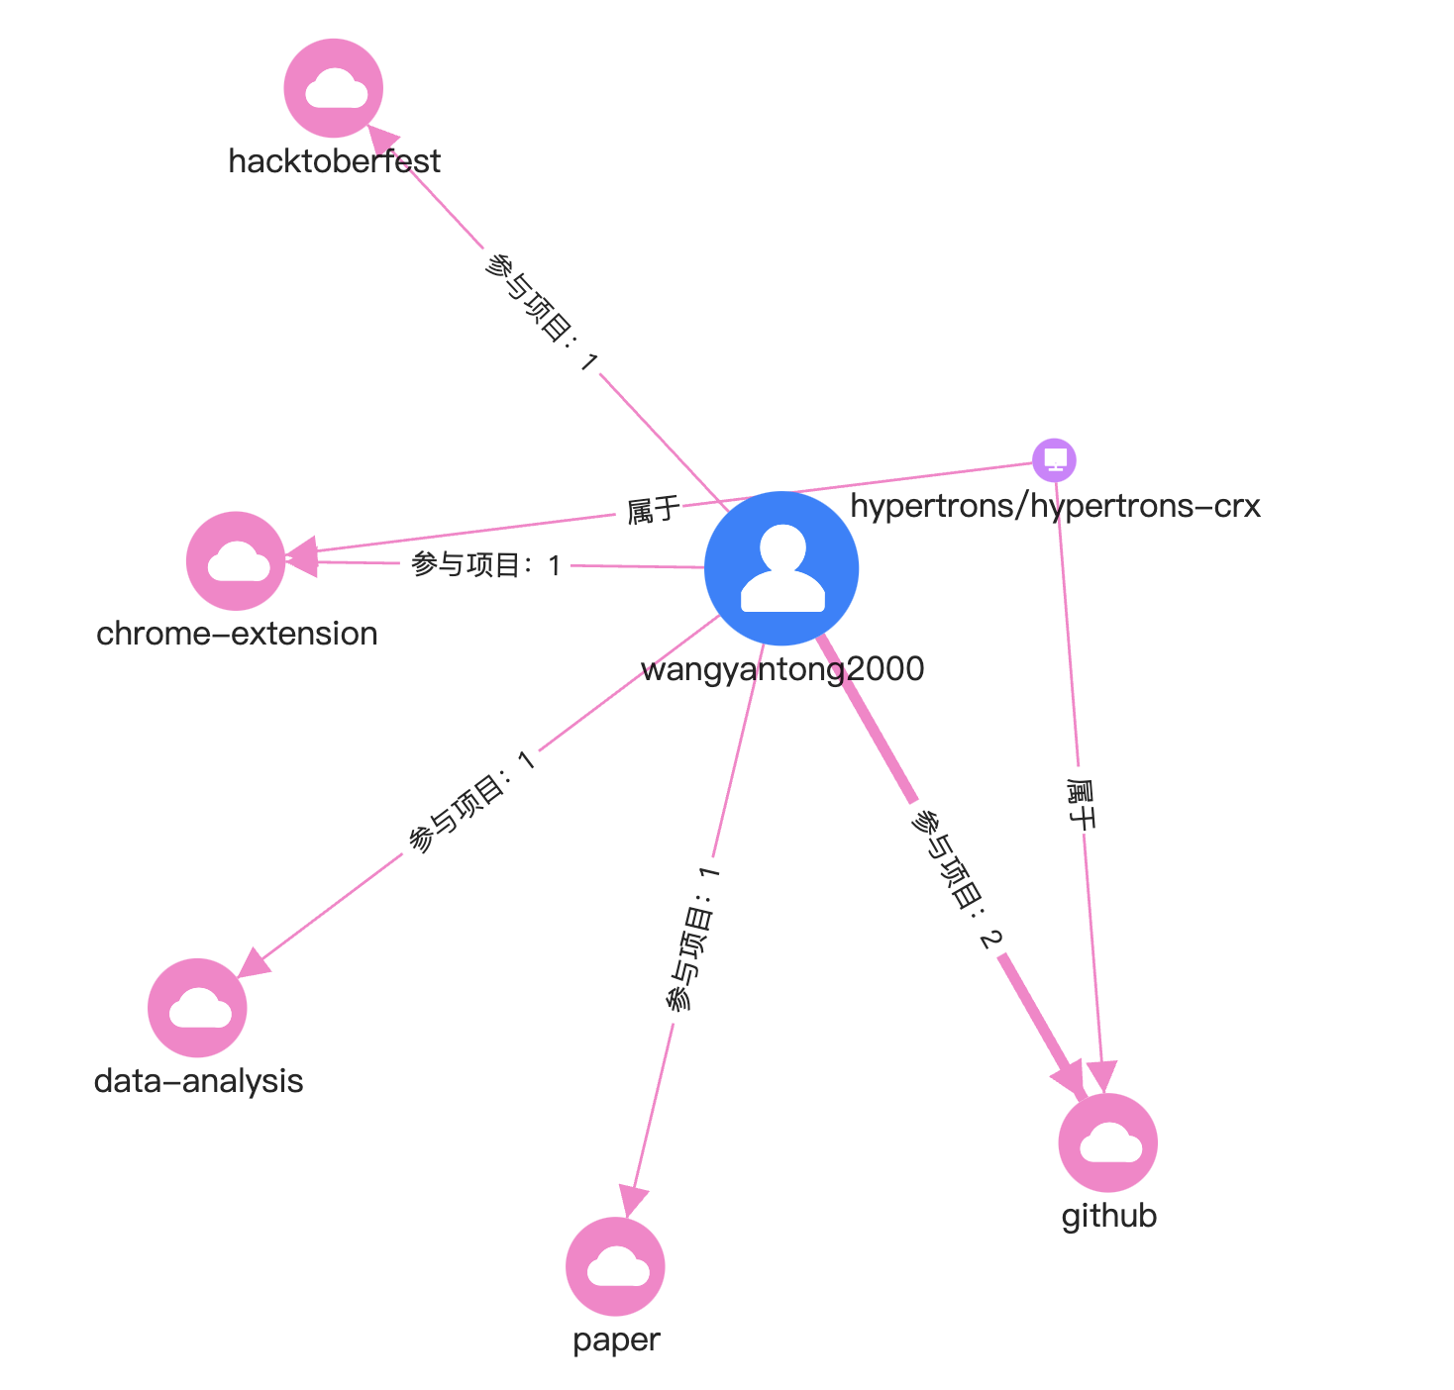

HyperCRX-IntelliOps：赋能开源洞察及开源运营的全面自动化工具
功能名字 | 编号
developer-activity-openrank-trends | 10
repo-tag-insight | 11
developer-openrank | 12
project-contribution-network | 13
project-ecosystem-network | 14
project-community-network | 15
development-activity-network | 16
open-source-iartners-network | 17
open-source-interests-network | 18
10
16
11
12
13
17
18
14
15

Slide 12
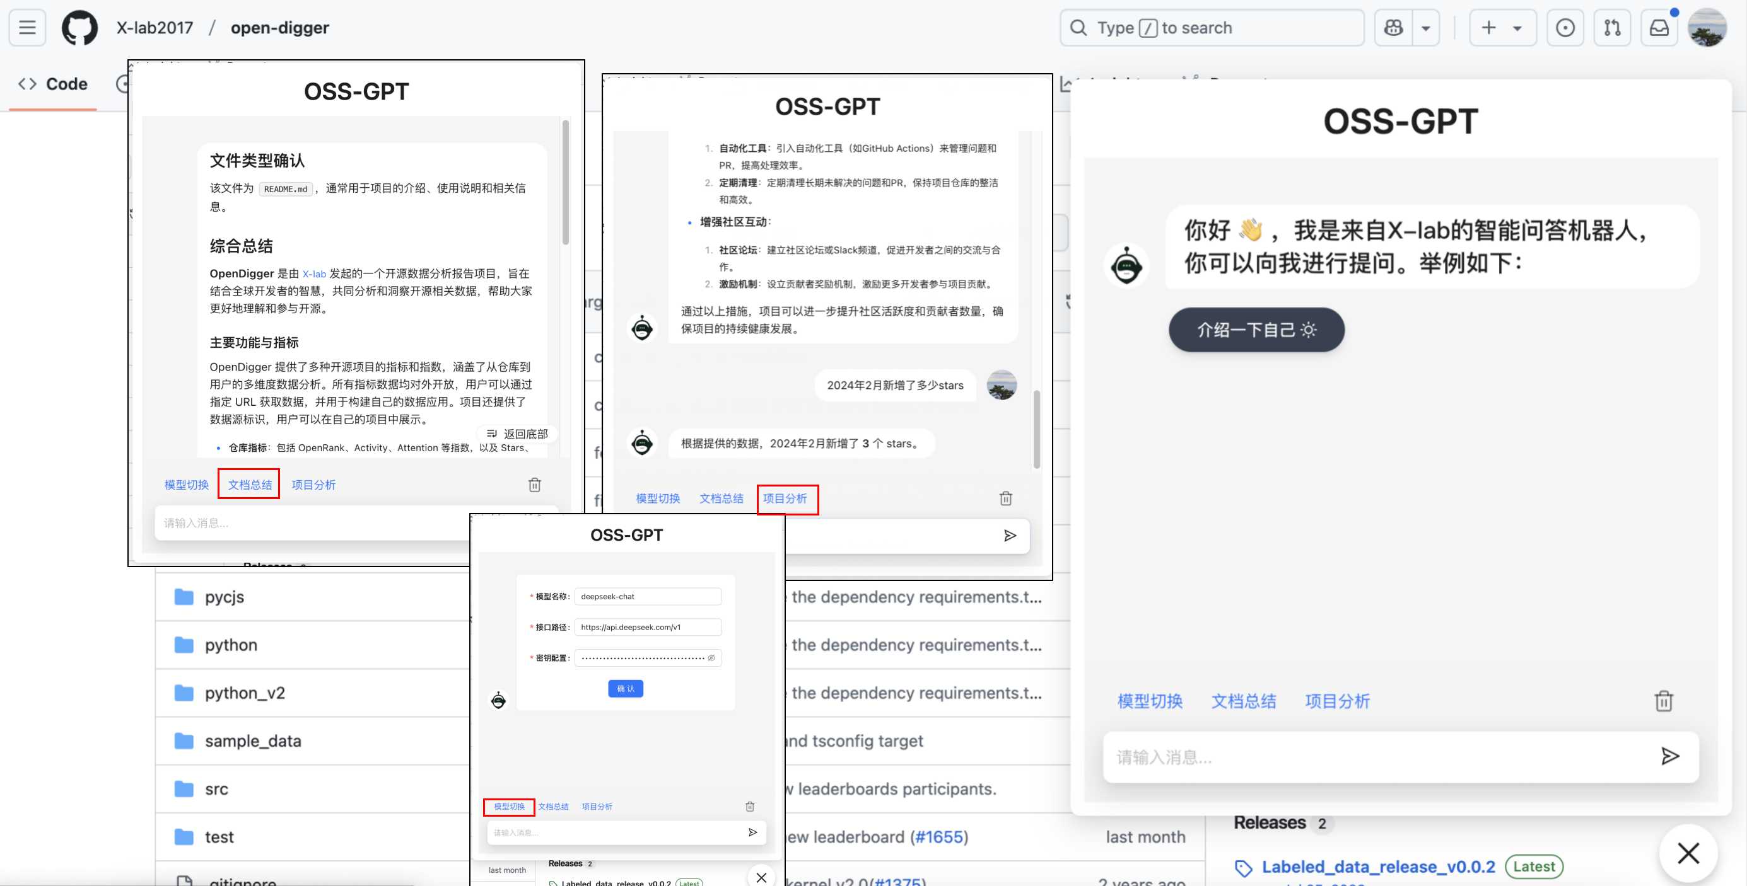
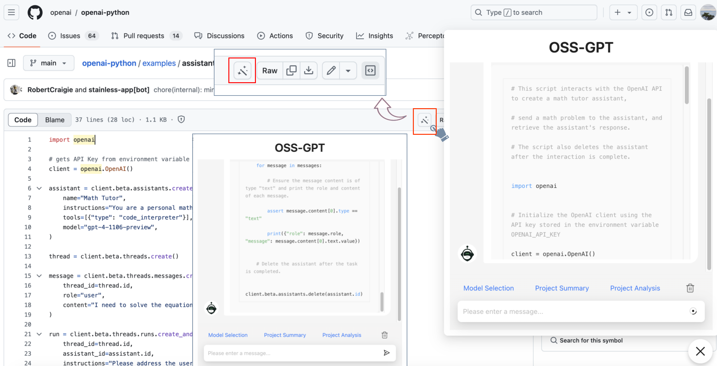
HyperCRX-IntelliOps：赋能开源洞察及开源运营的全面自动化工具
功能名字 | 编号
oss-gpt | 19，20，21

Slide 13
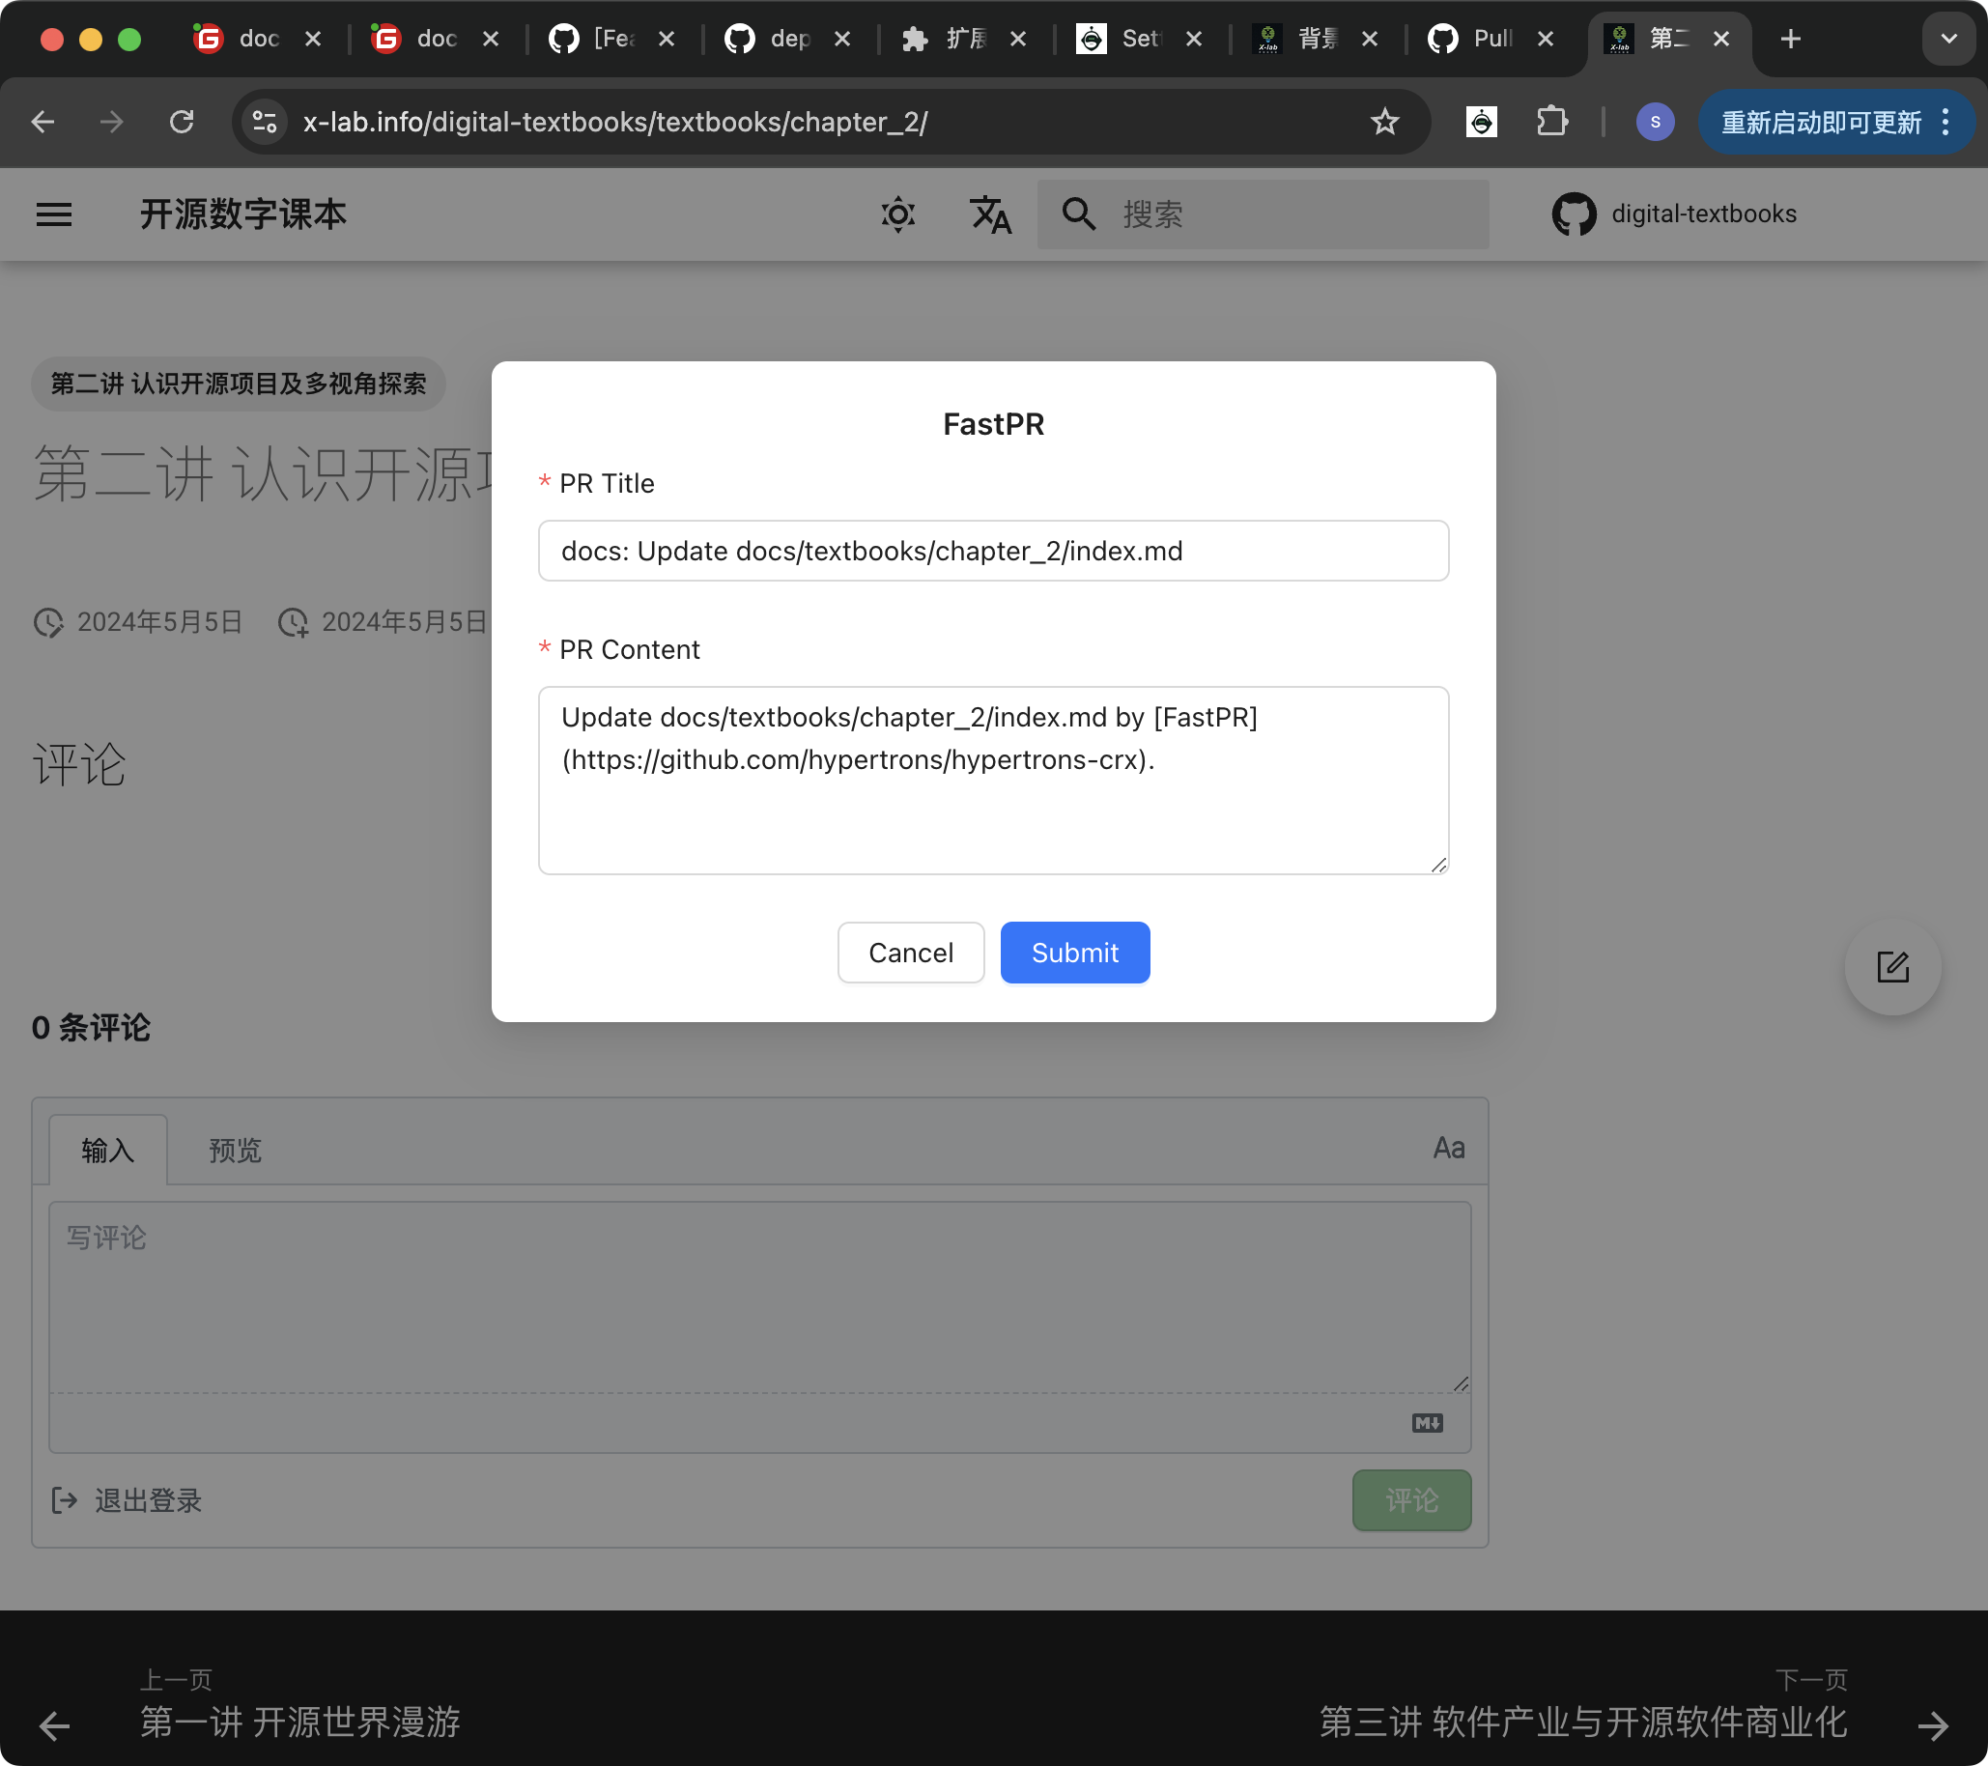
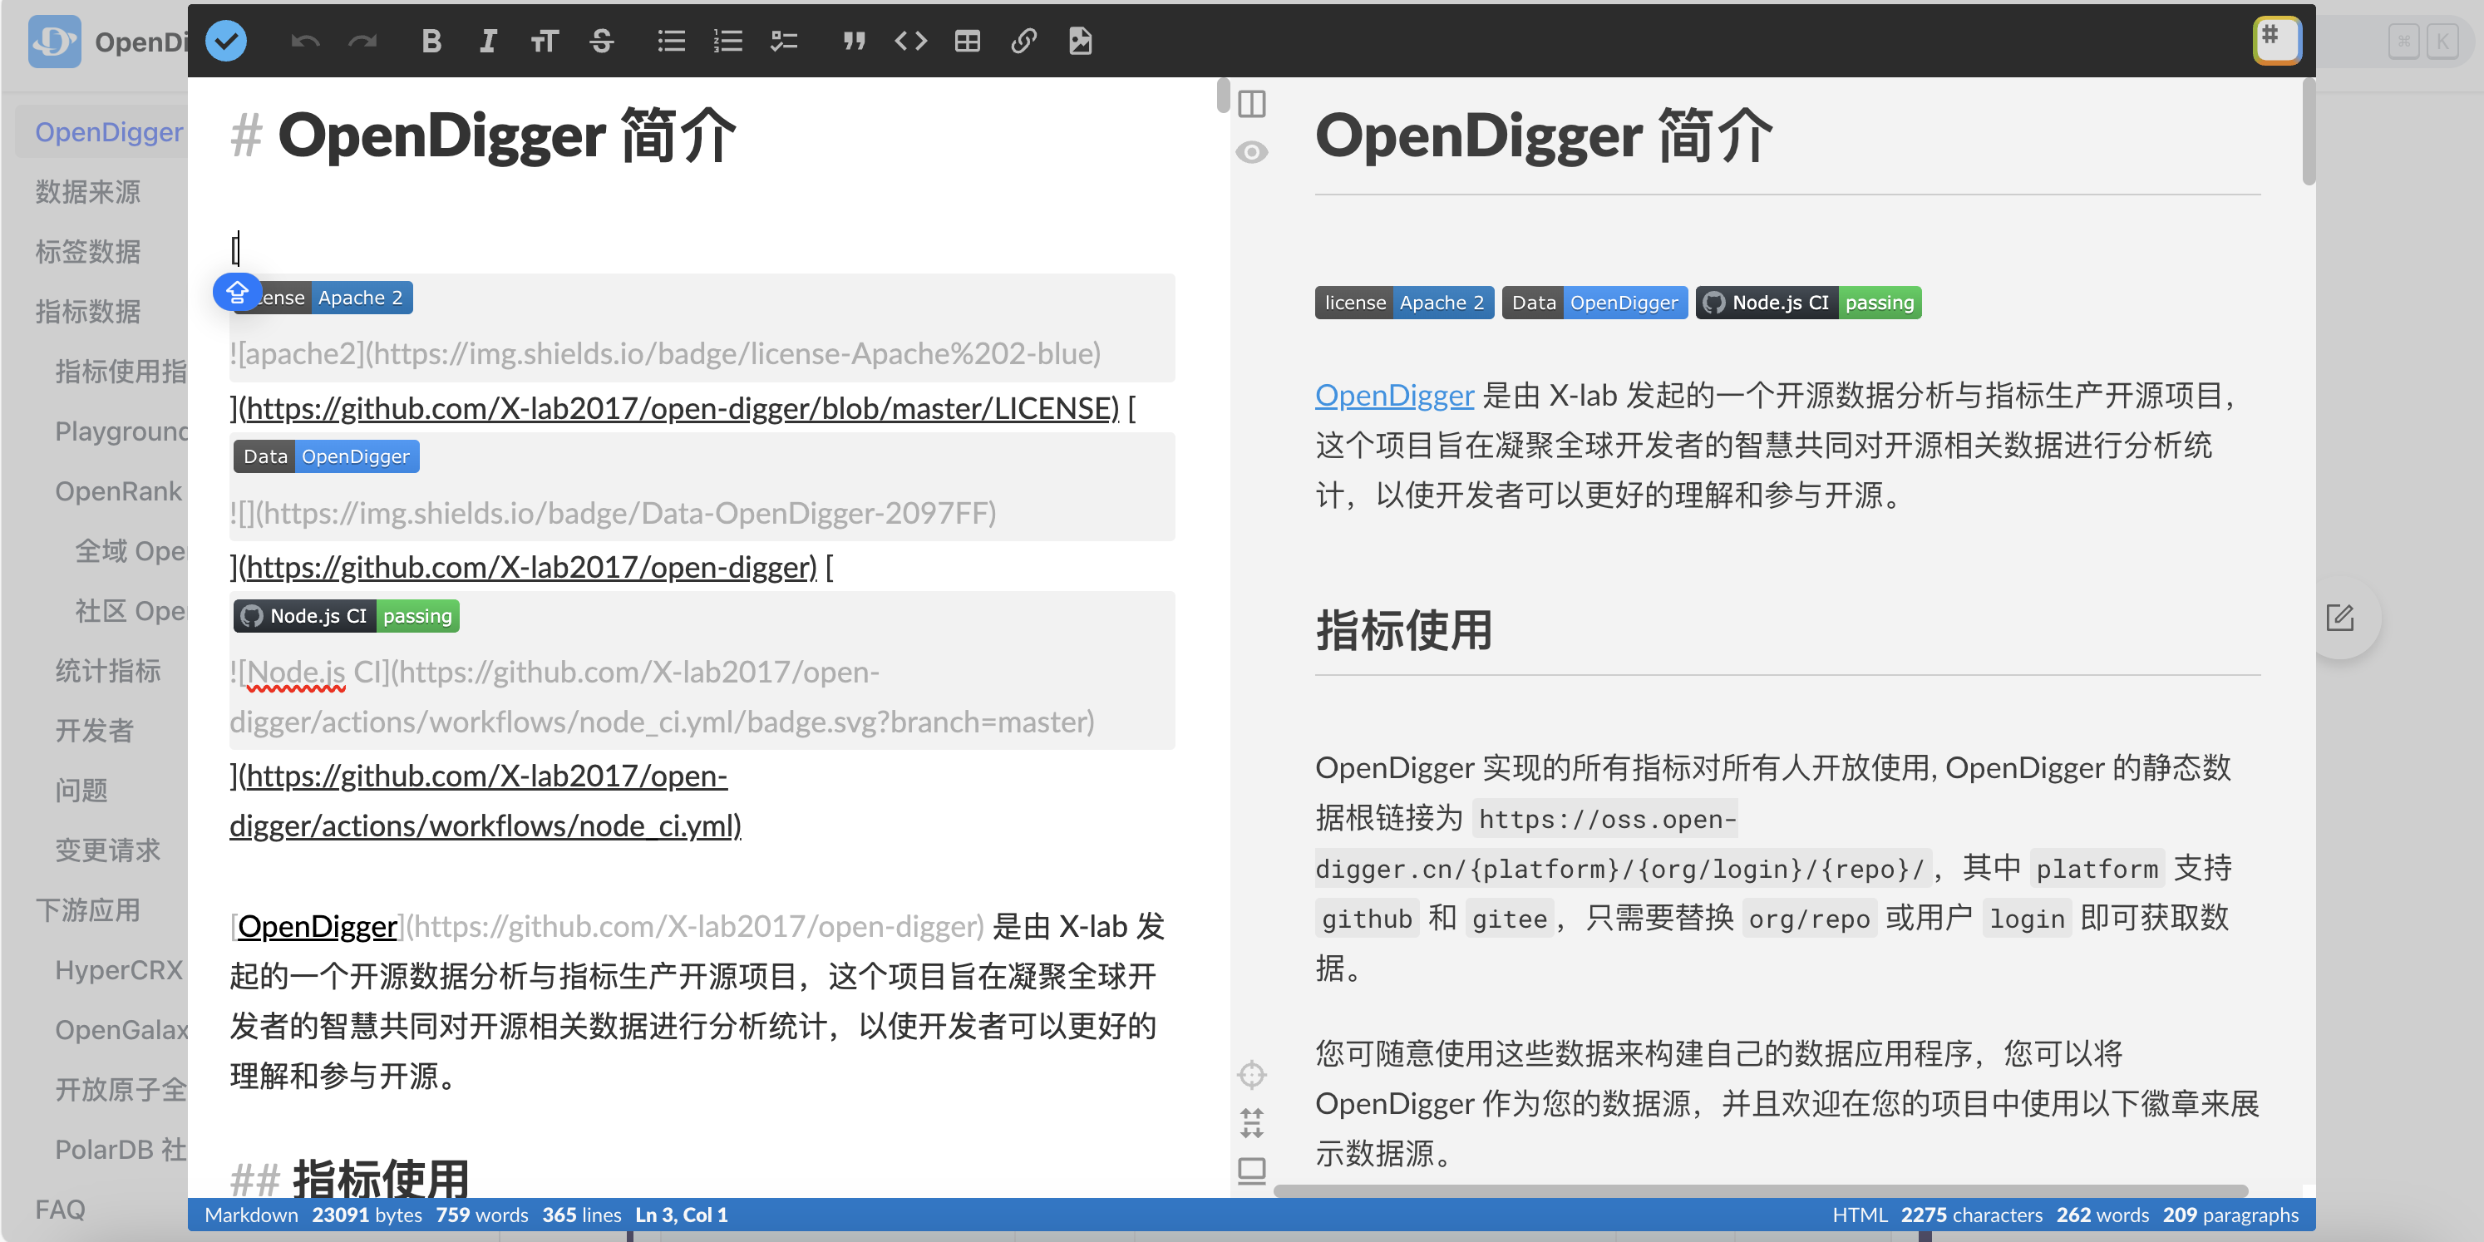
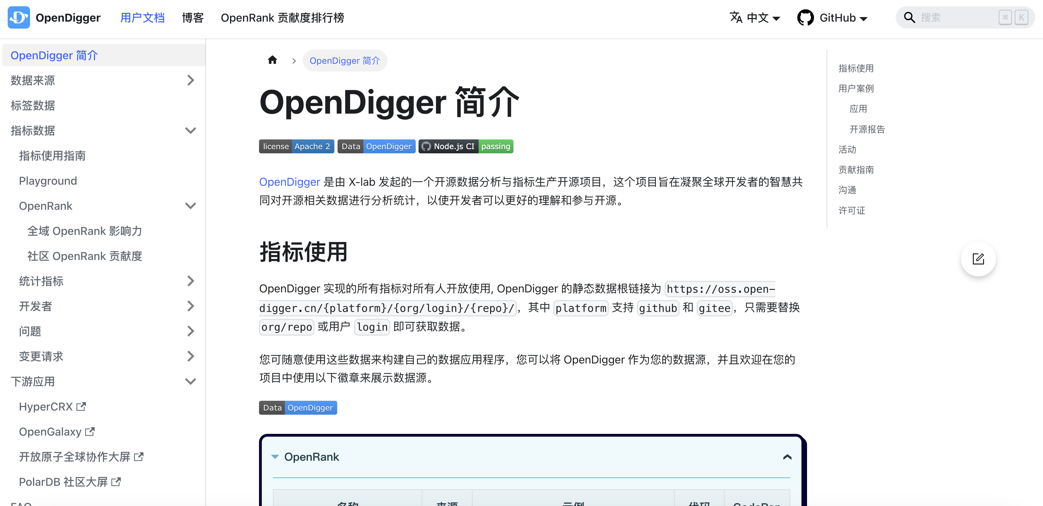


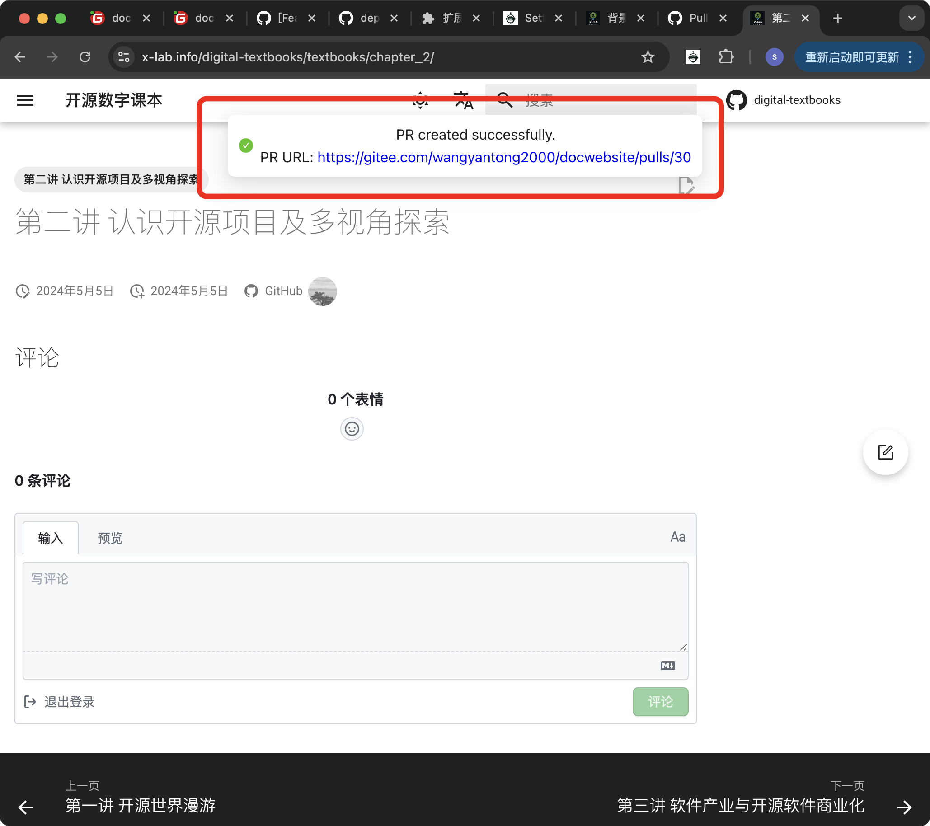
HyperCRX-IntelliOps：赋能开源洞察及开源运营的全面自动化工具
功能名字 | 编号
fast-pr | 22

Slide 14
技术框架及重难点
03

Slide 15


数据机制
数据源采用从OpenDigger中选定的指标和网络对其进行可视化。OpenDigger是一个开源的分析工具，它从GitHub全域日志中提取数据，并为项目和开发人员生成定义良好的指标和网络。这些指标和网络以静态文件的形式发布在阿里云OSS上，供公众使用。数据文件划分为两种类别：存储库和开发人员。每个类别在上传到OSS后都遵循特定的URL模式，例如：
类别 | URL模式
存储库 | https://~/{owner}/{repo}/*.json
开发者 | https://~/{owner}/*.json
1.通过页面元素或页面url解析获取项目名称或开发者名称
2.根据不同图表功能所需数据类型对OpenDigger获取数据的url进行填充
3.发送异步请求获取数据

Slide 16
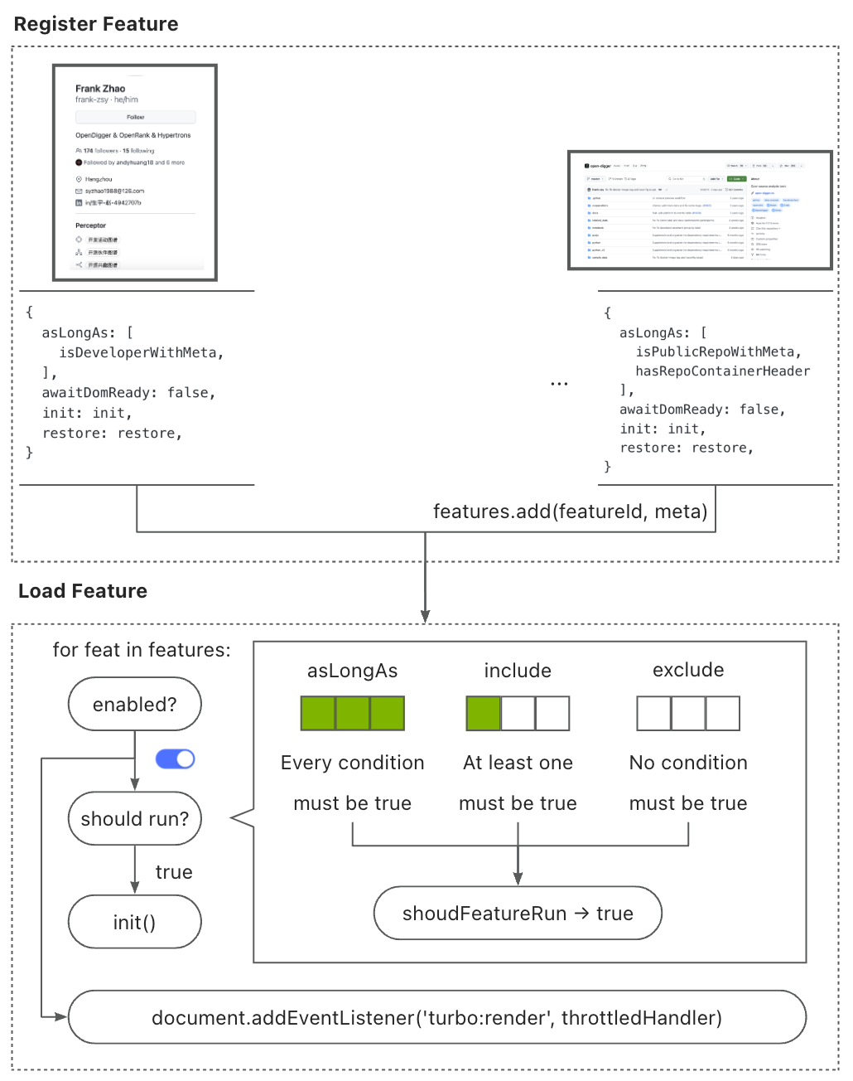
功能注入，按需加载
HyperCRX采用轻量级的前端框架React，使用GitHub原生样式创建可视化元素，并能够将其无缝嵌入GitHub页面。用户触发加载条件时（例如鼠标悬停/点击、页面加载等），通过浏览器扩展的内容脚本功能，自动注入到目标网页的特定位置。并实现功能的按需加载。
根据多种条件判断，当访问到相关页面并且所有条件均判断为True时，扩展的内容脚本将启动，并将所有功能及其Meta信息注册到功能管理器。特性管理器随后加载并执行每个特性。
在执行之前，会检查每个功能是否启用。未启用的内容会被特征管理器直接忽略。对于已启用的功能，特征管理器会执行两项任务。一是立即执行，二是为潜在的未来运行注册事件监听器。

Slide 17
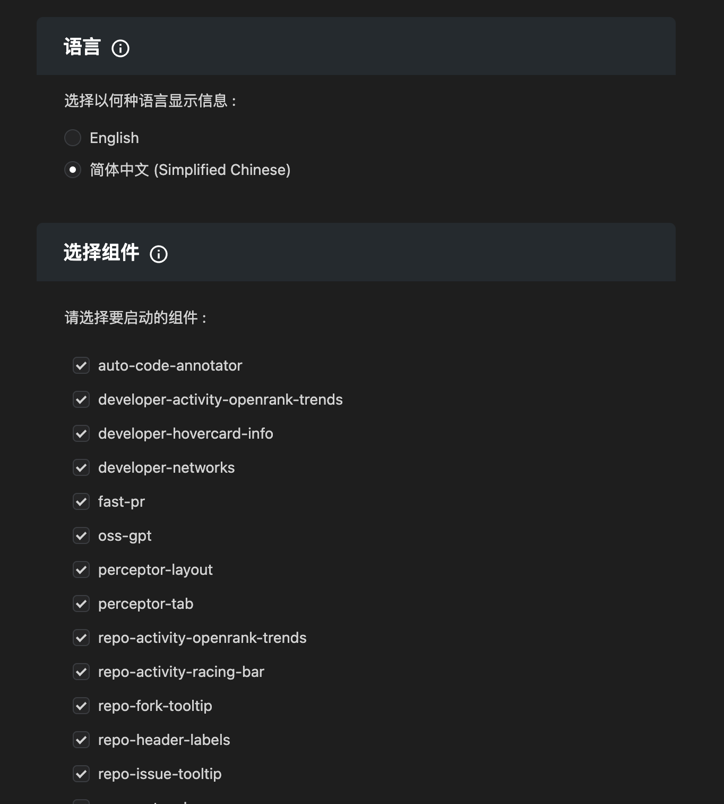
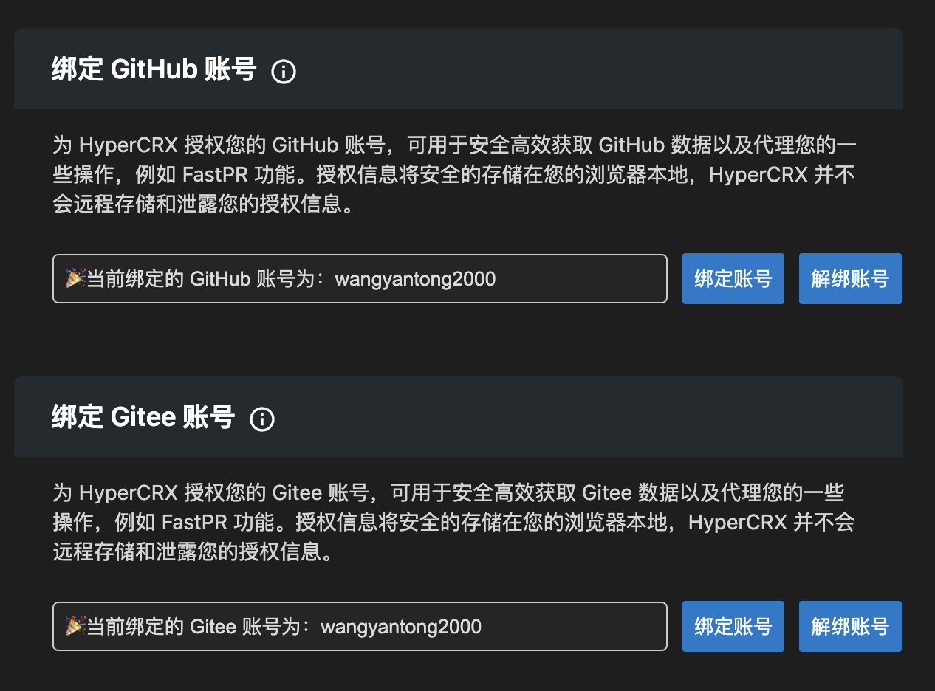
功能注入，按需加载
提供选项页面，允许用户选择加载功能，按需加载，切换语言，授权绑定 GitHub账号和 Gitee账号。

Slide 18
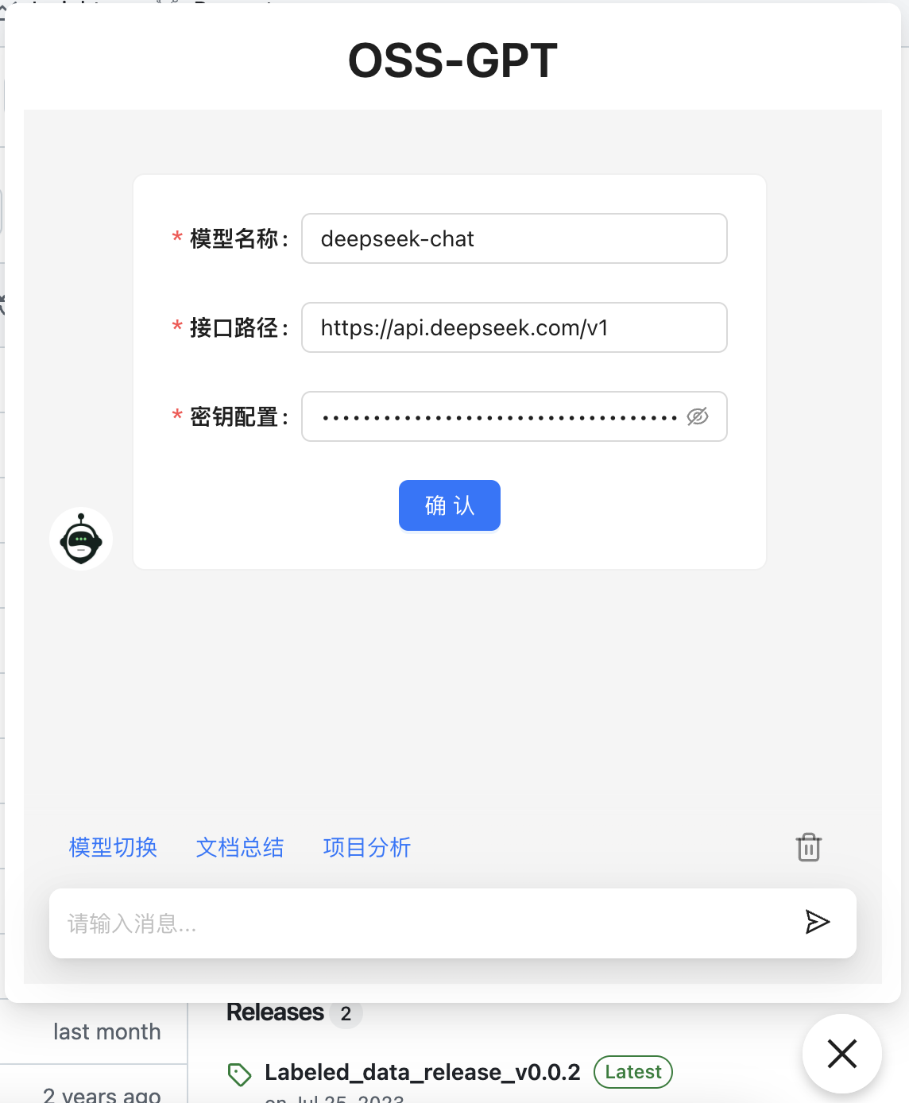
大语言模型集成
支持多种大语言模型接口，例如DeepSeek系列、OpenAI系列、本地部署在Ollama上的开源模型等符合OpenAI的接口规范的模型。填写配置，一键切换模型实例。
OSS-GPT，使用ProChat组件进行开发，支持常见的对话交互操作，如流式数据输出、对话中断以及Markdown格式输出等。提供基础开放领域问答、项目文档摘要生成、自动代码注释生成以及自动化项目洞察分析能力。
GitHub API获取原始文件，并针对长文件/长代码，预先分块，填充
Prompt模版，按块依次输入。

Slide 19
自动化PR
OSS远程配置文件进行规则设定，根据设定规则，进行按需加载，样式定制，以及文档网站与存储库URL映射规则的定制。
利用沙箱环境，定时从远端获取最新的配置文件并动态加载规则代码，无需重新更新插件
根据加载的规则代码，对页面url进行判断，是否符合规则配置
使用stackedit组件进行Markdown编辑器的开发
结合Octokit和Gitee Api，实现文档的在线编辑和贡献PR流程的自动化。

Slide 20
功能实现及演示
04

Slide 21
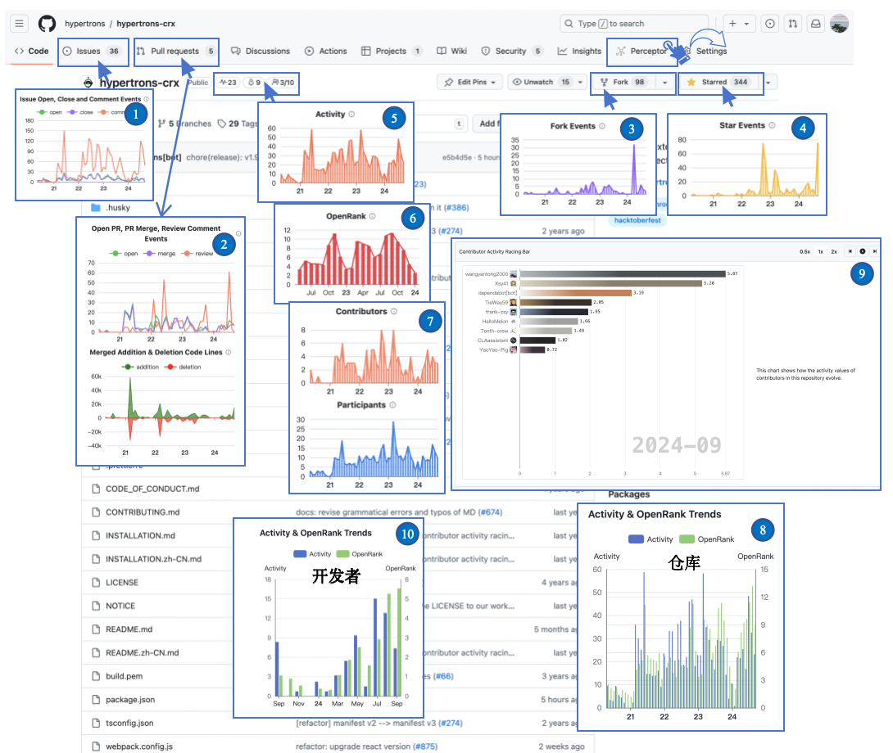
开源深度洞察
用户访问活跃的项目仓库或开发者页面时，可以通过鼠标悬停或点击相应元素，获取不同指标的多种形式的可视化展示，包括条形图、折线图、图形图和动态图表等。

Slide 22
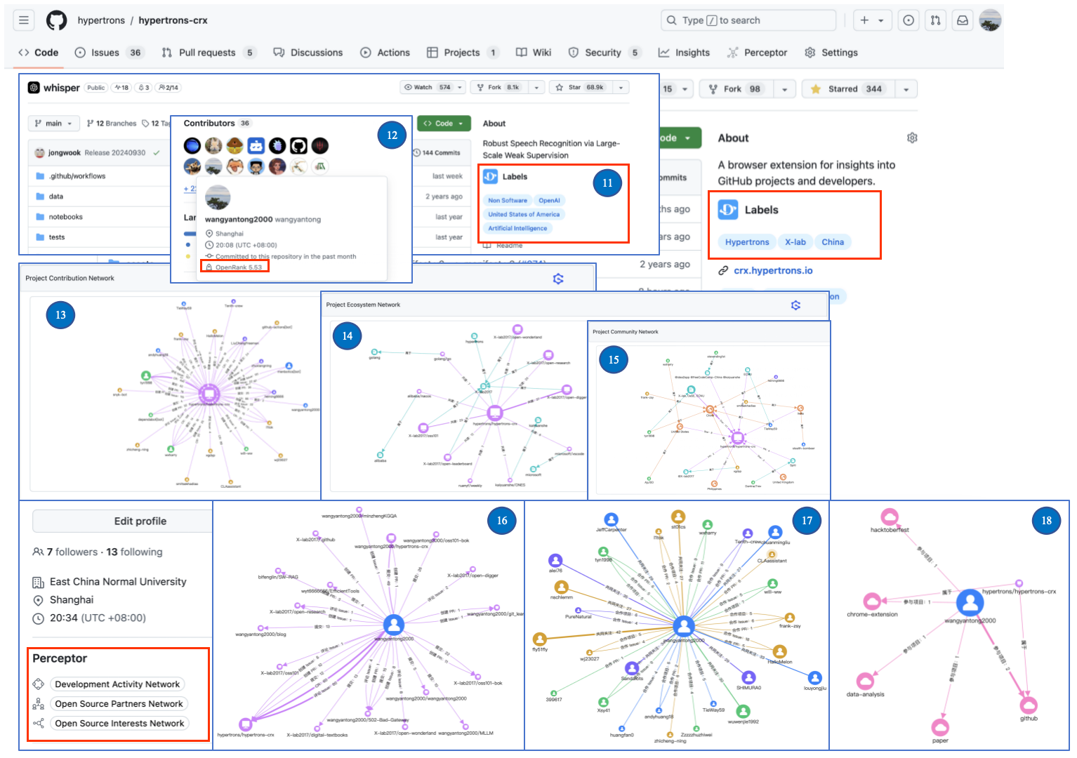
开源深度洞察
当用户访问项目仓库页面时，HyperCRX会在页面右侧的“About”区域下方显示关于该项目的标签数据（11）。这些标签数据涵盖项目的技术领域、组织归属、国家等关键信息，帮助用户快速了解项目的核心要点。此外，当鼠标悬停在某位开发者的头像或姓名上时，HyperCRX在开发者信息弹窗中新增了OpenRank值的显示（12），该功能为用户提供了开发者在开源社区中的贡献评估，便于更直观地了解开发者的开源贡献。

Slide 23
开源深度洞察
集成osgraph图谱。通过点击HyperCRX嵌入在原生GitHub页面中的“Perceptor”选项卡，用户可以访问到三个不同的项目相关图表展示。这些图表包括项目贡献图谱（13），展示通过对各类开发活动（如拉取请求、提交代码、代码审查等）的分析，识别出的核心贡献者；项目生态图谱（14），展示项目与其他项目之间的关联活动、开发者组织和关联信息，提供项目生态的全貌；项目社区图谱（15），通过分析项目的开发者的开发活动和组织信息，展示项目核心开发者在全球范围内的社区分布情况。
在GitHub用户个人资料页面的侧边栏中，用户可以通过点击相关按钮，获取对于开发者的深入洞察分析。这些洞察通过三种不同的图谱呈现：开发活动图谱（16）：通过分析开发者的研发活动（如拉取请求、提交代码、代码审查等），展示其参与的核心项目；开源伙伴图谱（17）：展示开发者在开源社区中与其他开发者的协作关系；开源兴趣图谱（18）：挖掘开发者的技术兴趣，展示其感兴趣的技术领域和参与的项目类型。

Slide 24
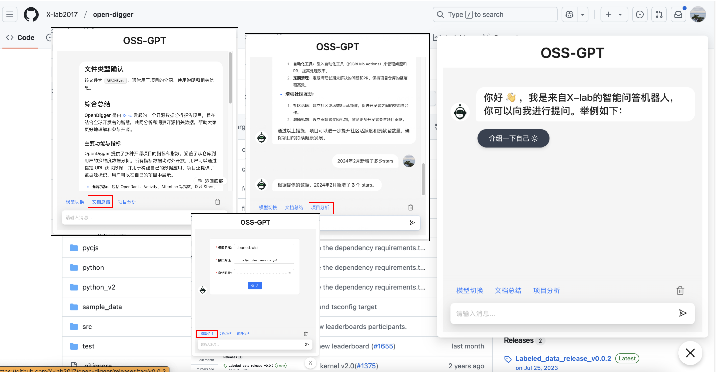
智能化开源运营支持和自动化洞察分析
在GitHub项目仓库页面的右下角，HyperCRX提供了一个浮动按钮。点击此按钮后，将弹出OSS-GPT的弹窗界面。OSS-GPT是HyperCRX集成LLM能力的开源运营辅助功能。用户可以通过点击界面中的功能按钮或在界面中直接对话，获取多种智能化支持，包括开放领域问答、项目文档摘要的自动生成、基于项目文档的问答、自动代码注释生成以及自动化项目洞察分析功能。
在浏览项目仓页面时，用户可以与OSS-GPT进行实时对话。OSS-GPT支持常见的对话交互操作，如流式数据输出、对话中断以及Markdown格式输出等。用户还可以点OSS-GPT界面中的各功能按钮来访问相应的功能。点击“项目总结”按钮，OSS-GPT将自动总结项目的自述文档，并在对话窗口中显示结果。用户随后可以围绕项目文档进行更深入的问答。

Slide 25
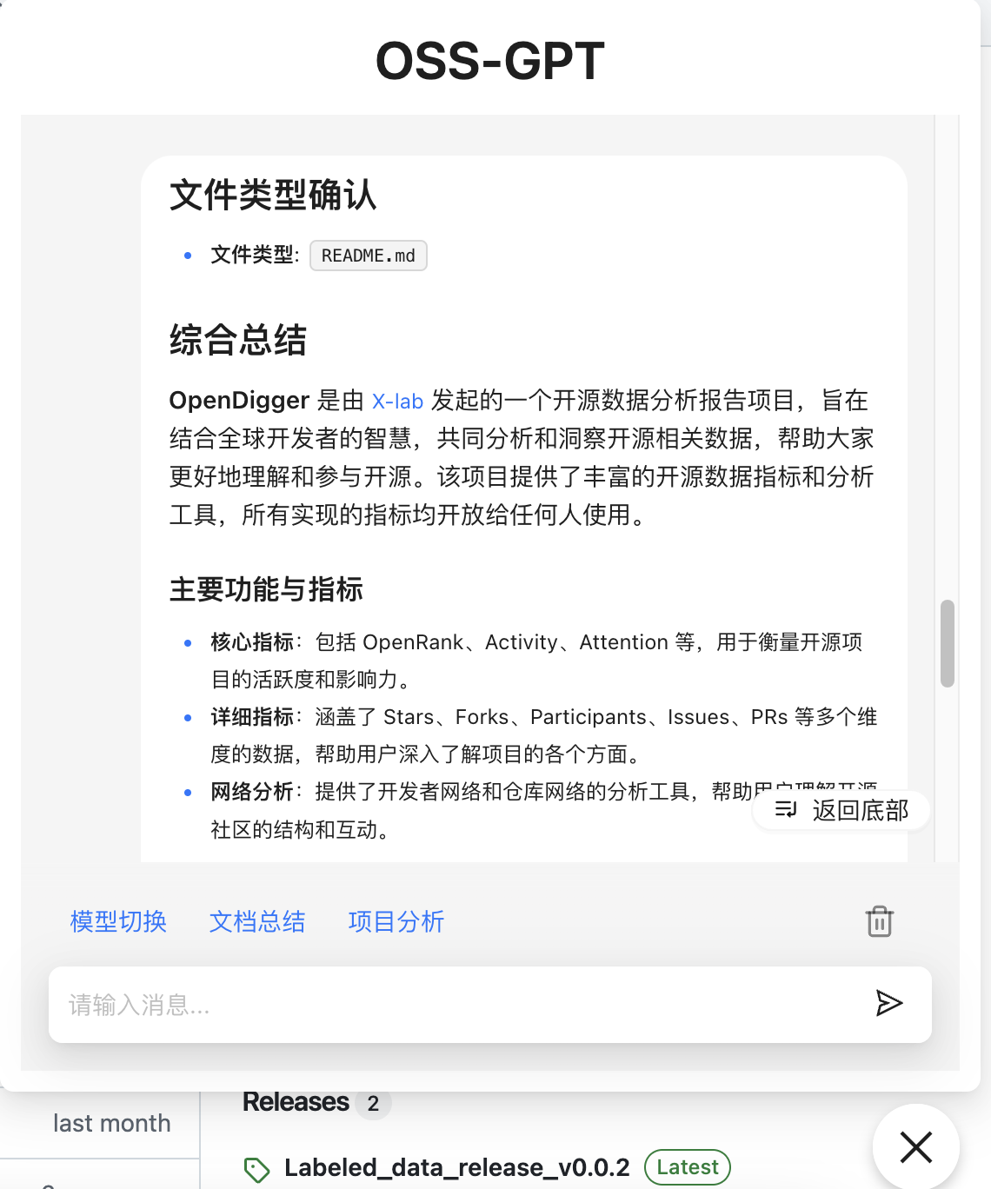
智能化开源运营支持和自动化洞察分析
在GitHub项目仓库页面的右下角，HyperCRX提供了一个浮动按钮。点击此按钮后，将弹出OSS-GPT的弹窗界面。OSS-GPT是HyperCRX集成LLM能力的开源运营辅助功能。用户可以通过点击界面中的功能按钮或在界面中直接对话，获取多种智能化支持，包括开放领域问答、项目文档摘要的自动生成、基于项目文档的问答、自动代码注释生成以及自动化项目洞察分析功能。
在浏览项目仓页面时，用户可以与OSS-GPT进行实时对话。OSS-GPT支持常见的对话交互操作，如流式数据输出、对话中断以及Markdown格式输出等。用户还可以点OSS-GPT界面中的各功能按钮来访问相应的功能。点击“项目总结”按钮，OSS-GPT将自动总结项目的自述文档，并在对话窗口中显示结果。用户随后可以围绕项目文档进行更深入的问答。

Slide 26
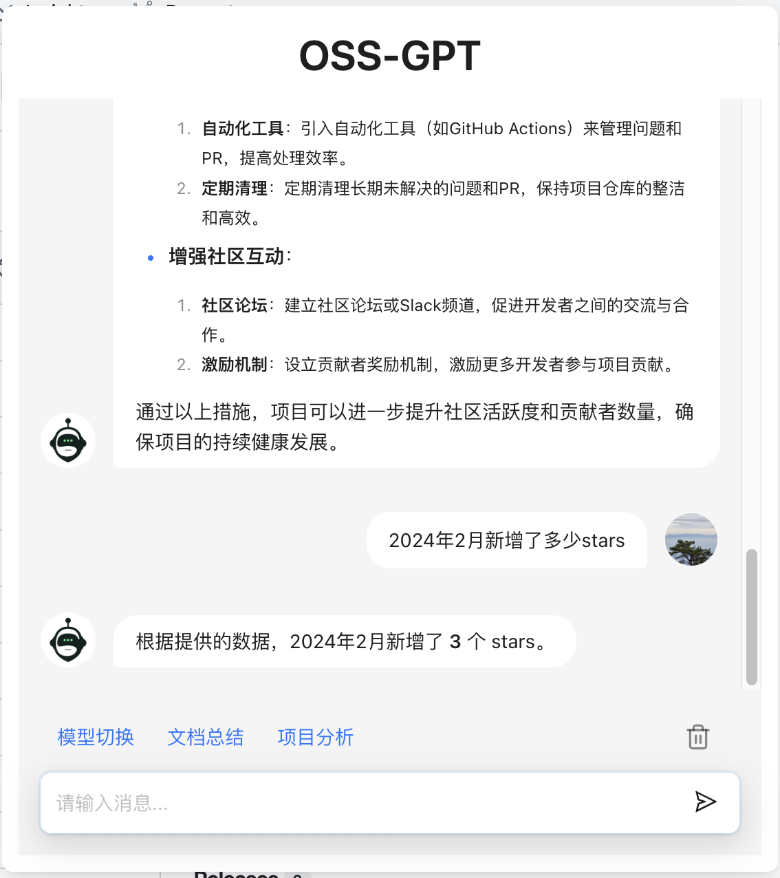
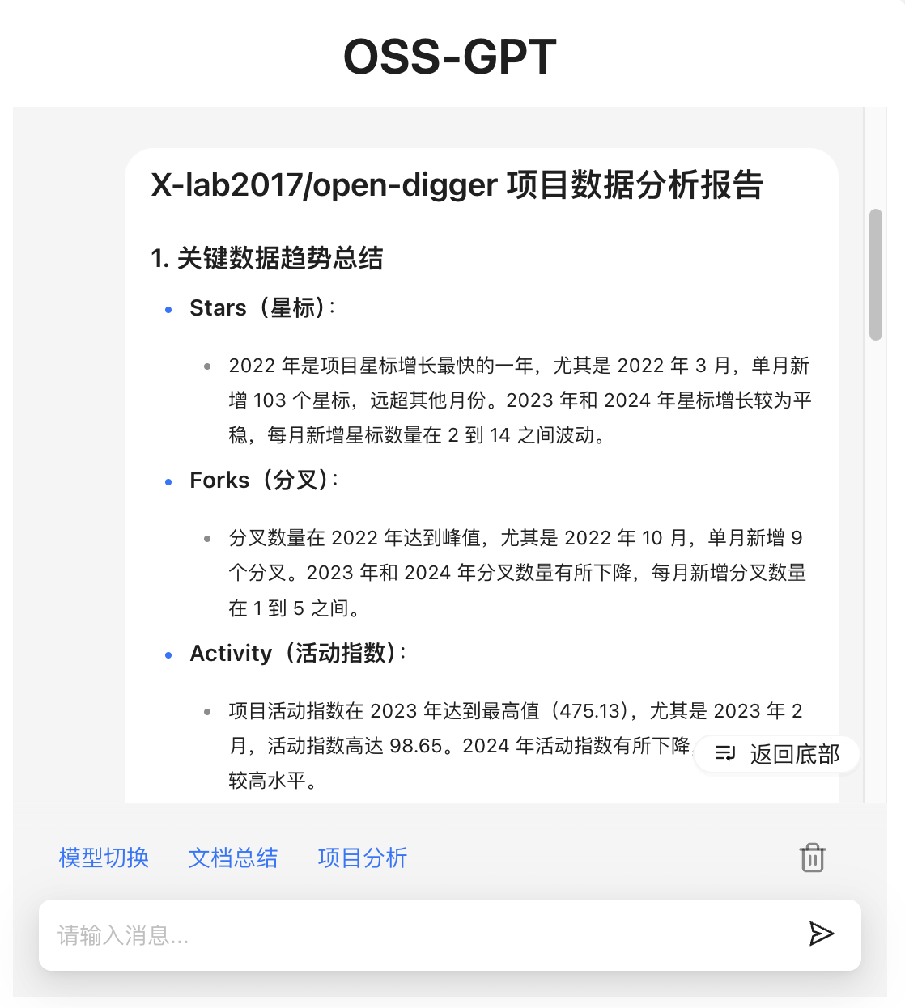
智能化开源运营支持和自动化洞察分析
当用户点击 OSS-GPT 界面中的“项目分析”按钮时，系统会利用LLM对各类项目数据进行深度分析，并给出运营建议，并在对话窗口中展示智能分析结果。通过这些功能，无论是对于 GitHub 普通用户，还是项目的开发者和运营维护者，HyperCRX 都能提供极具价值的智能化辅助决策支持。
除去通过可视化图表去观看数据，“项目分析”功能也免去了去查看图表才能进行分析的操作，直接利用大模型，利用自然语言即可对项目数据进行更方便的理解

Slide 27
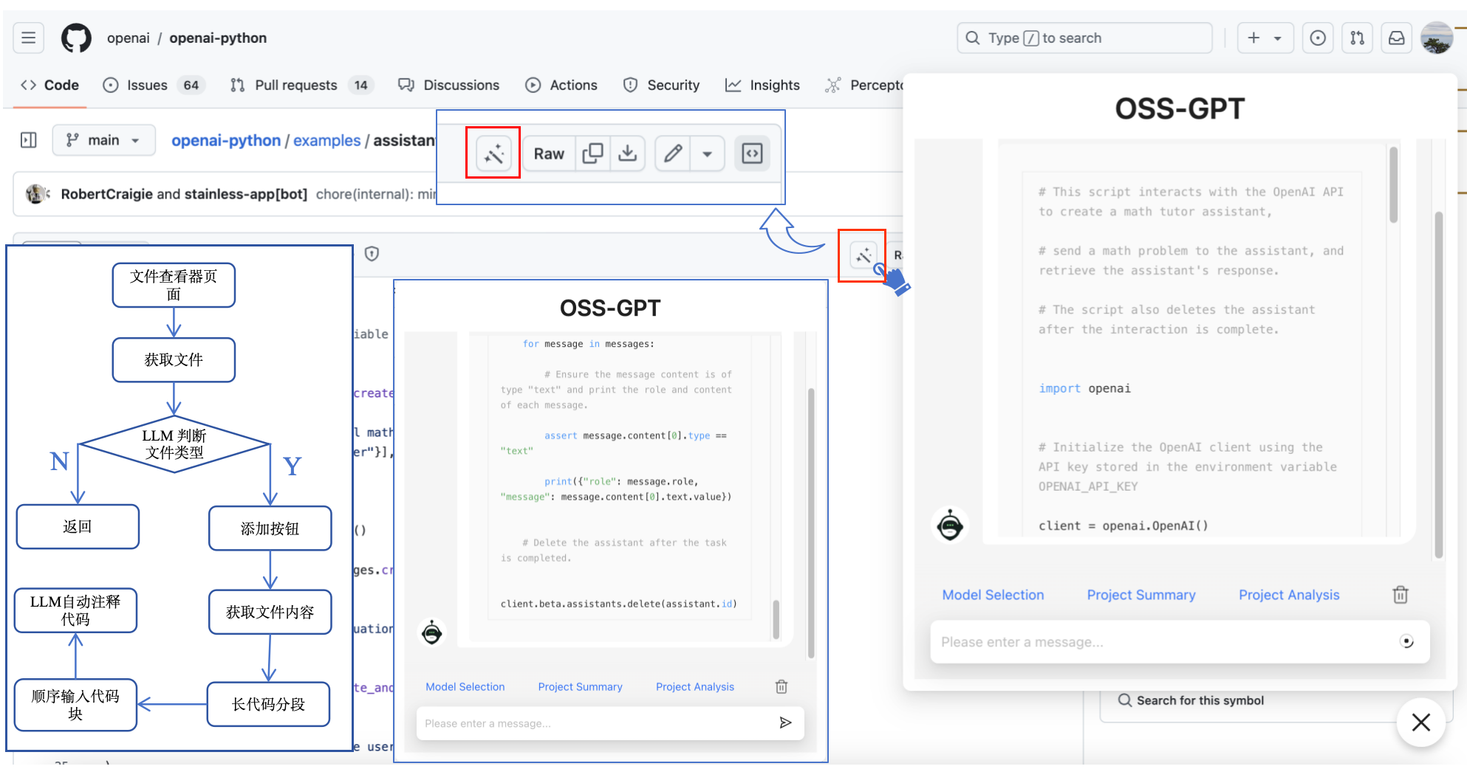
智能化开源运营支持和自动化洞察分析
当用户浏览 GitHub 的文件查看页面时，HyperCRX 会自动检测文件类型。如果文件是可添加注释的代码文件，则会在 GitHub 原生代码操作工具栏左侧添加一个样式一致的“自动代码注释”按钮。点击该按钮后，OSS-GPT 界面将自动弹出，利用LLM智能生成代码注释，并显示代码文件的总结以及标记注释后的代码。

Slide 28
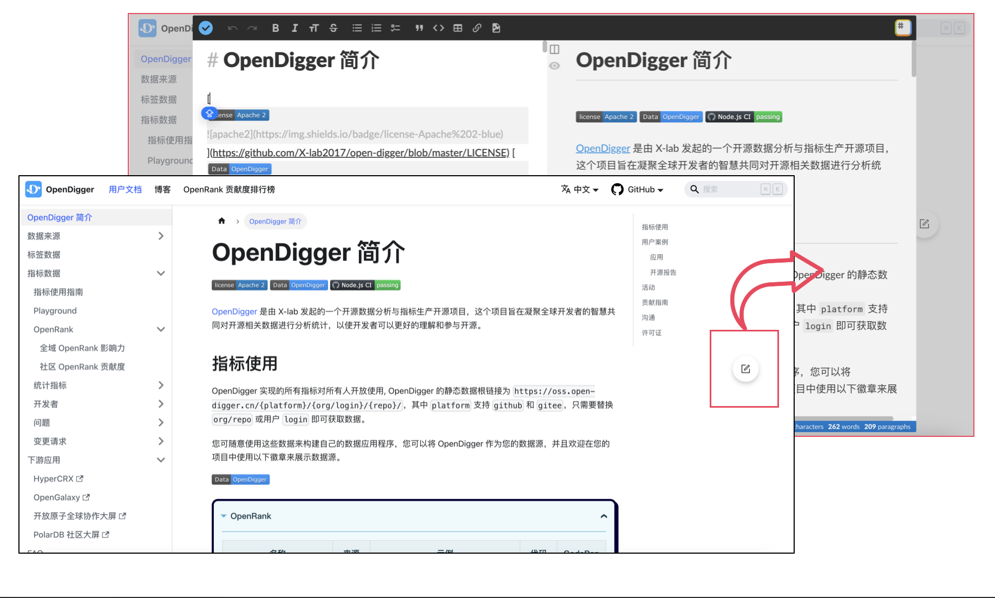
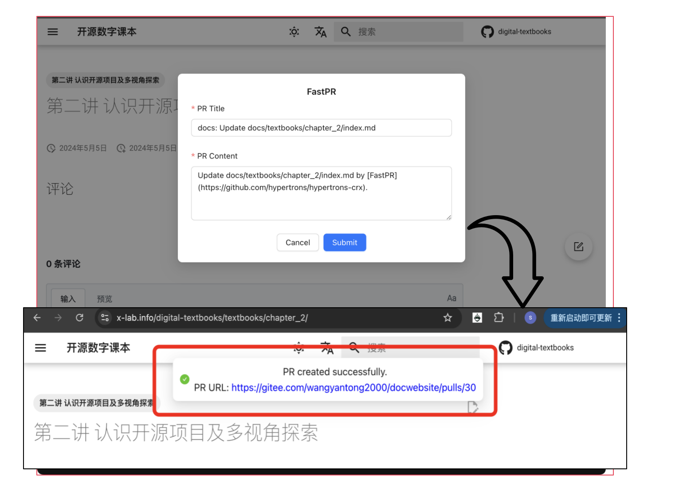

自动化文档贡献Fast-PR
FastPR 是一项旨在简化项目文档贡献流程的功能。用户可以直接文档网站中，使用插件提供的页面上修改内容，完成后会自动生成并提交 PR到相应的存储仓库。

Slide 29
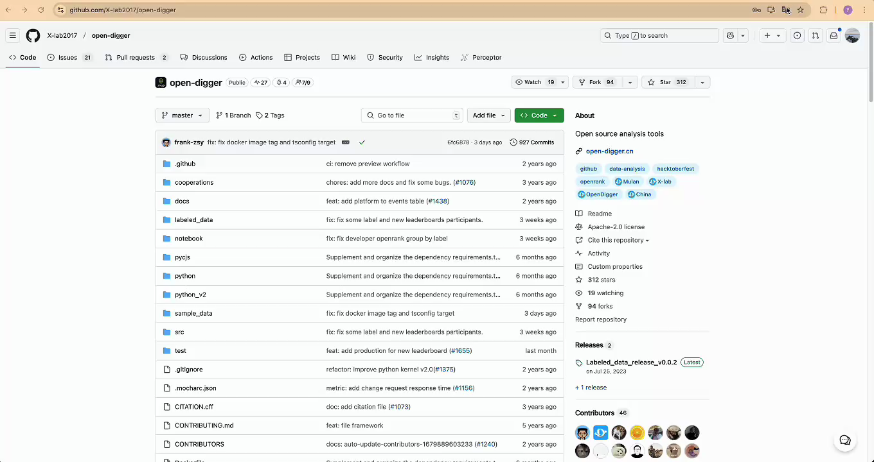
演示视频

Slide 30
应用示例展示1
案例1: 考虑一下史蒂夫，他是一家初创公司的 JavaScript 开发人员，正在为他们的在线会议应用程序寻找一个开源的日历组件。在GitHub 上进行快速搜索后，并通过项目标签类型功能分析，史蒂夫将选择范围缩小到了两个组件 A 和 B 。通过提供的数据图表对项目进行了初步的数据了解。并且在后续的项目深入了解时，应用OSS-GPT对项目内容进行了熟悉。
利用功能5，他发现项目A的参与者数量更多
repo-header-labels
利用功能13，他意识到与项目B 相关的大多数项目都来自知名公司
project-contribution-network
考虑到这些信息，史蒂夫决定选择项目B,
因为他相信来自知名公司的开发人员更有可能交付成熟和强大的产品

Slide 31
应用示例展示2
案例2: 弗兰克负责一个大规模的开源项目，他希望任命在过去六个月中积极为该项目做出贡献的代码库维护人员。
利用功能9，他确定了两个潜在的候选人，并访问了他们的个人资料，查看了三个开发者功能提供的信息
repo-activity-racing-bar
经过仔细考虑，弗兰克得出结论:
两个候选人都值得信赖，适合担任维护员的角色

Slide 32
应用示例展示3
案例3：劳拉是一位寻找物联网人才的雇主，她在 GitHub 上探索 著名的开源物联网项目的库。
project-contribution-network
project-ecosystem-network
在功能13-16的帮助下，劳拉成功识别了几位出色的候选人，并向他们发送了工作邀请
project-community-network
development-activity-network
最终
她招聘到了一位具备必要技能和专业知识的理想候选人

Slide 33
开源实践
05

Slide 34
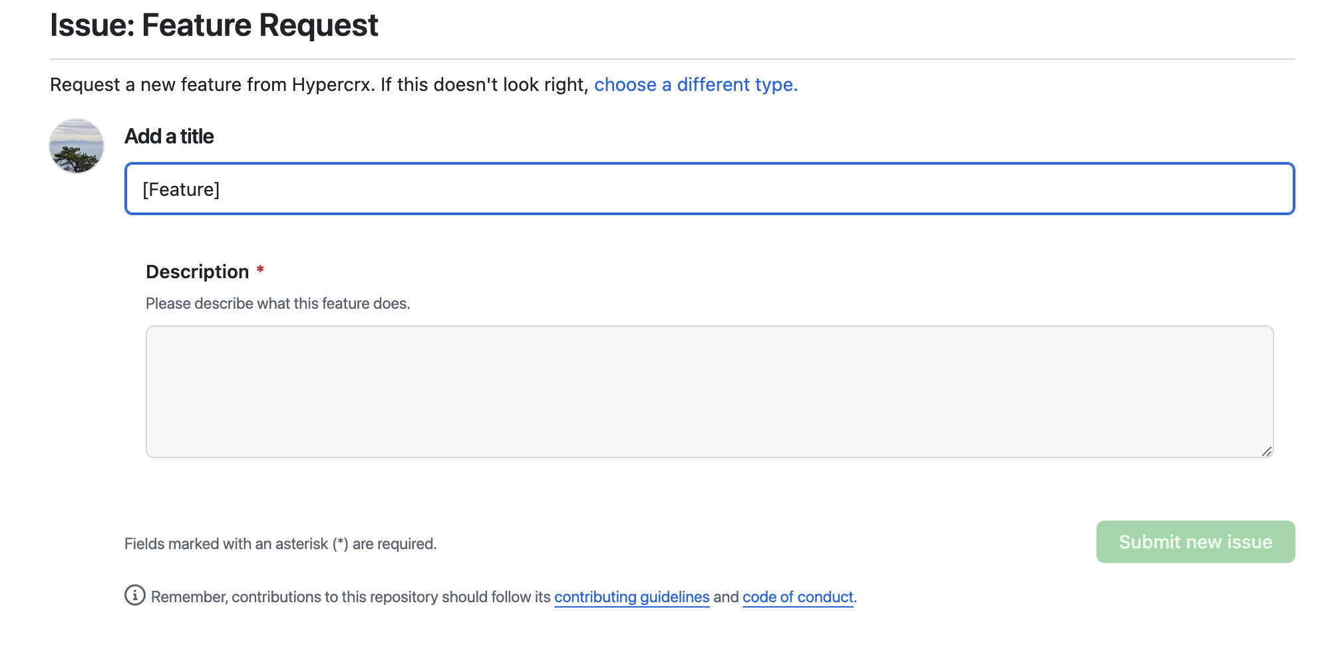
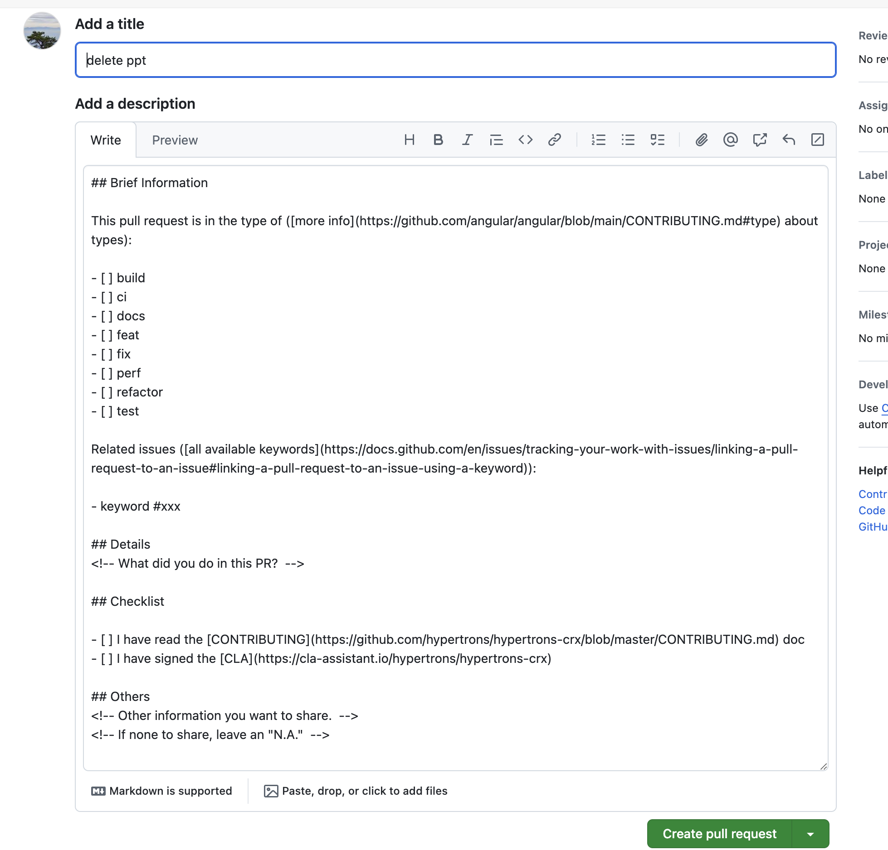
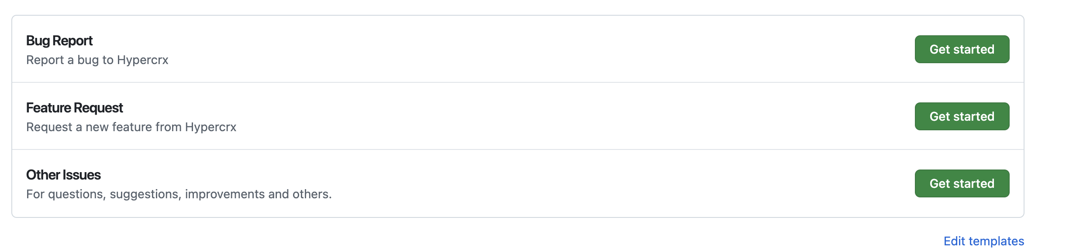
开源实践
本项目充分利用 GitHub 平台进行高效协作，贯穿项目开发的全流程，展现了开源实践的最佳实践。在具体实施中，预定义了多种 Issue 类型及其模板，为问题追踪和讨论提供了标准化和便捷性；同时，预设了 Pull Request（PR）的贡献模板，确保代码提交流程的一致性和可读性。
通过这些实践，项目团队实现了高效的协作机制，降低了贡献门槛，鼓励社区成员积极参与。同时，标准化的模板设计使得问题反馈和代码贡献的流程更加清晰、规范，为项目的长期发展奠定了坚实的基础。这种基于 GitHub 平台的开放协作模式，不仅提升了团队的生产力，还体现了开源社区的协作精神。

Slide 35
谢谢
汇报人：X-Team

